Slide 1
Roztoči

Slide 2
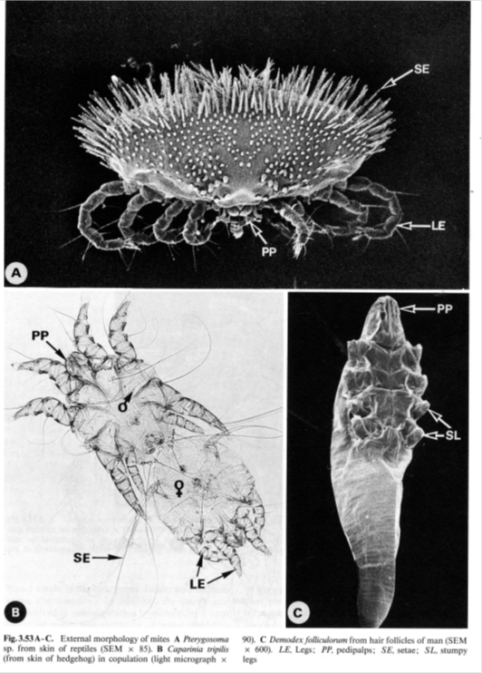
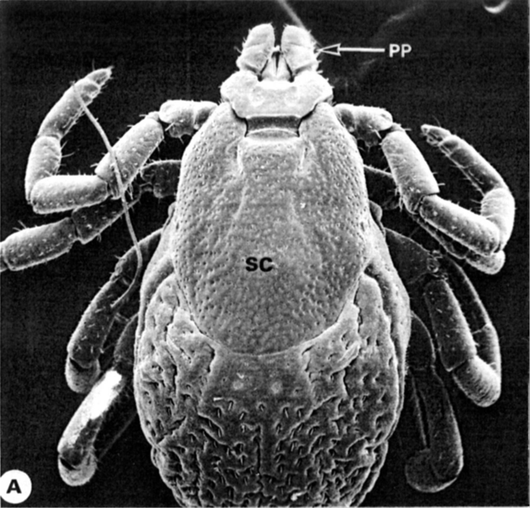
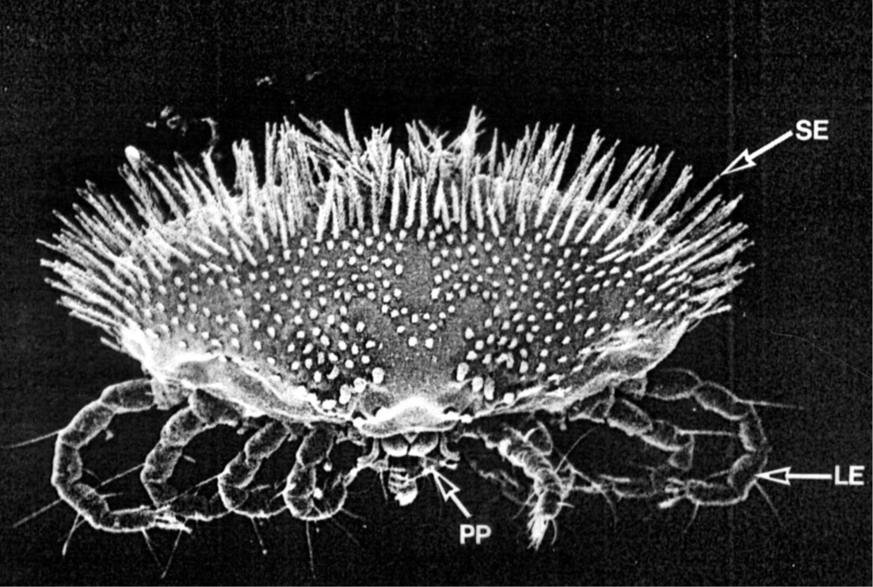
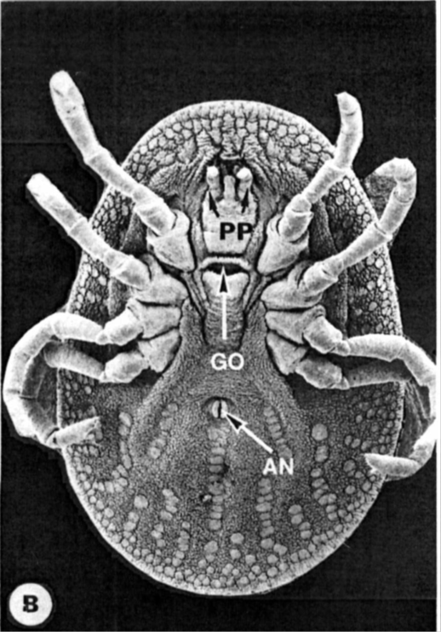

Slide 3
Chelicerata - Acarina

Slide 4
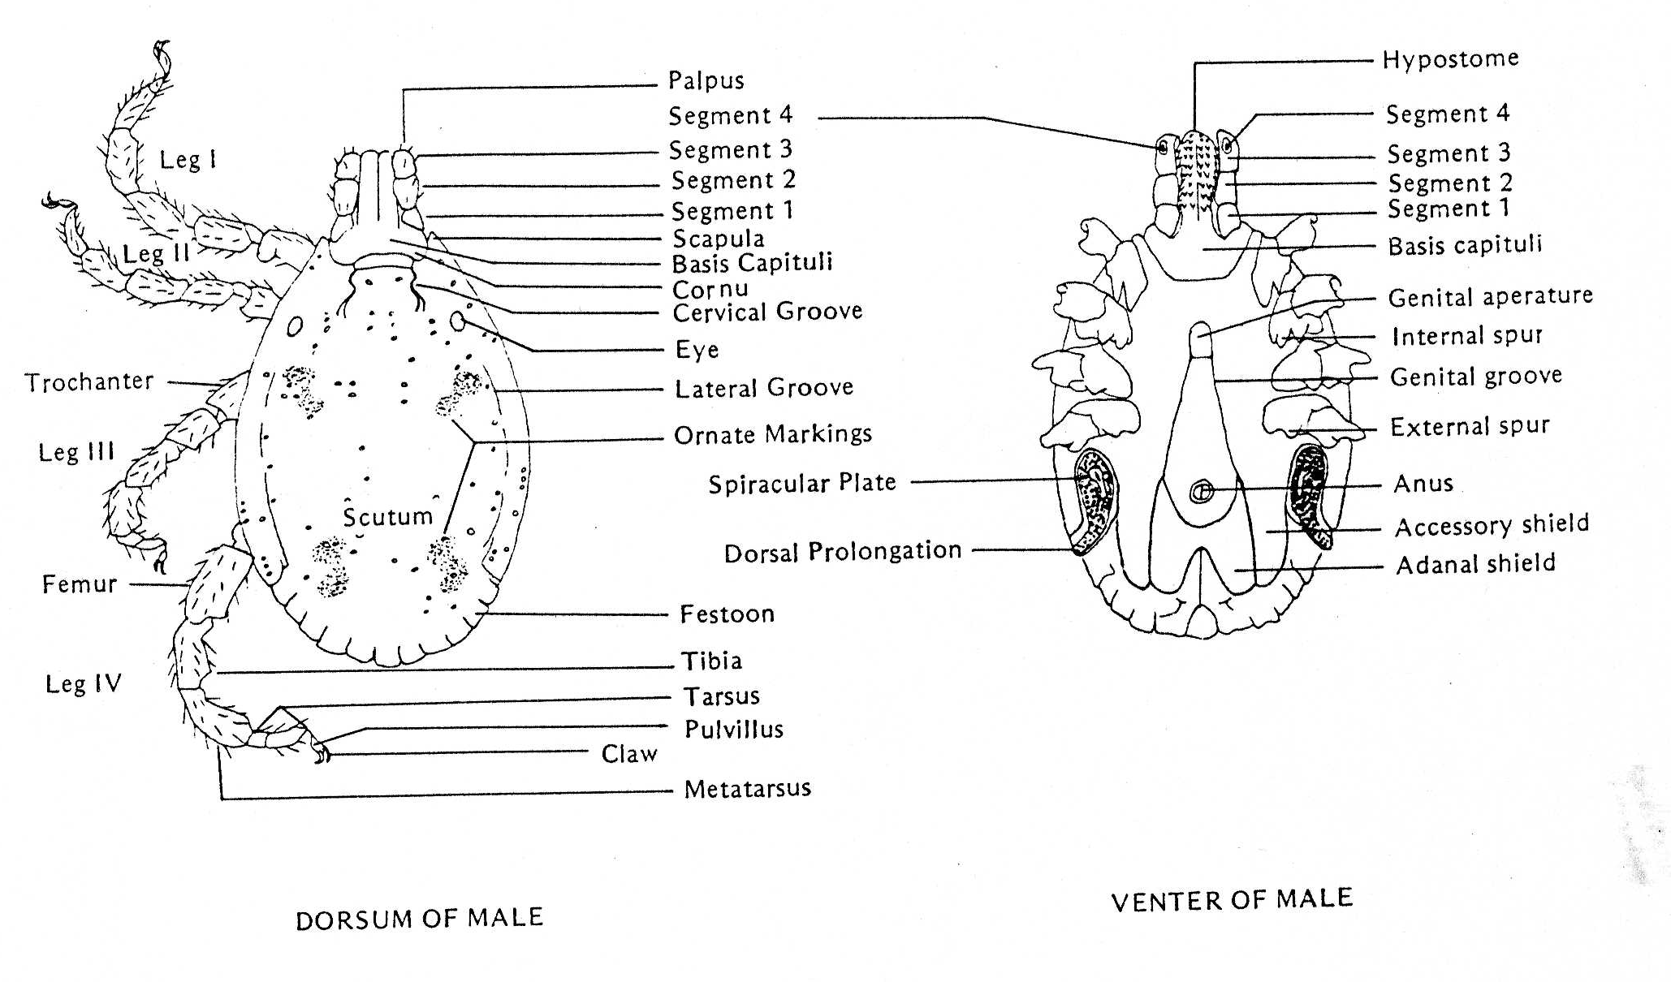
Anatomie roztočů

Slide 5
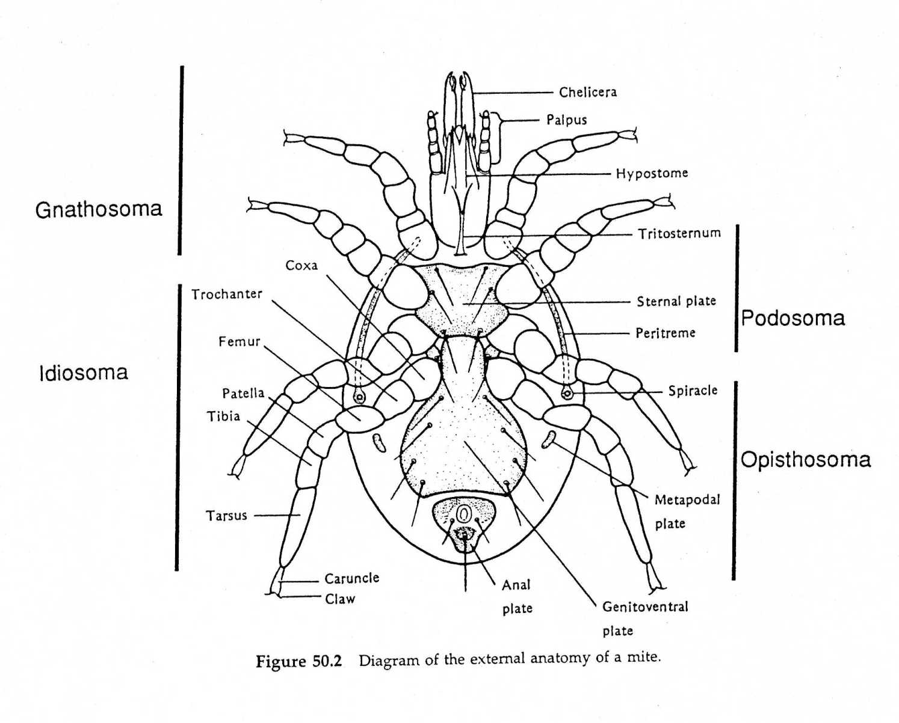
Anatomie roztočů

Slide 6
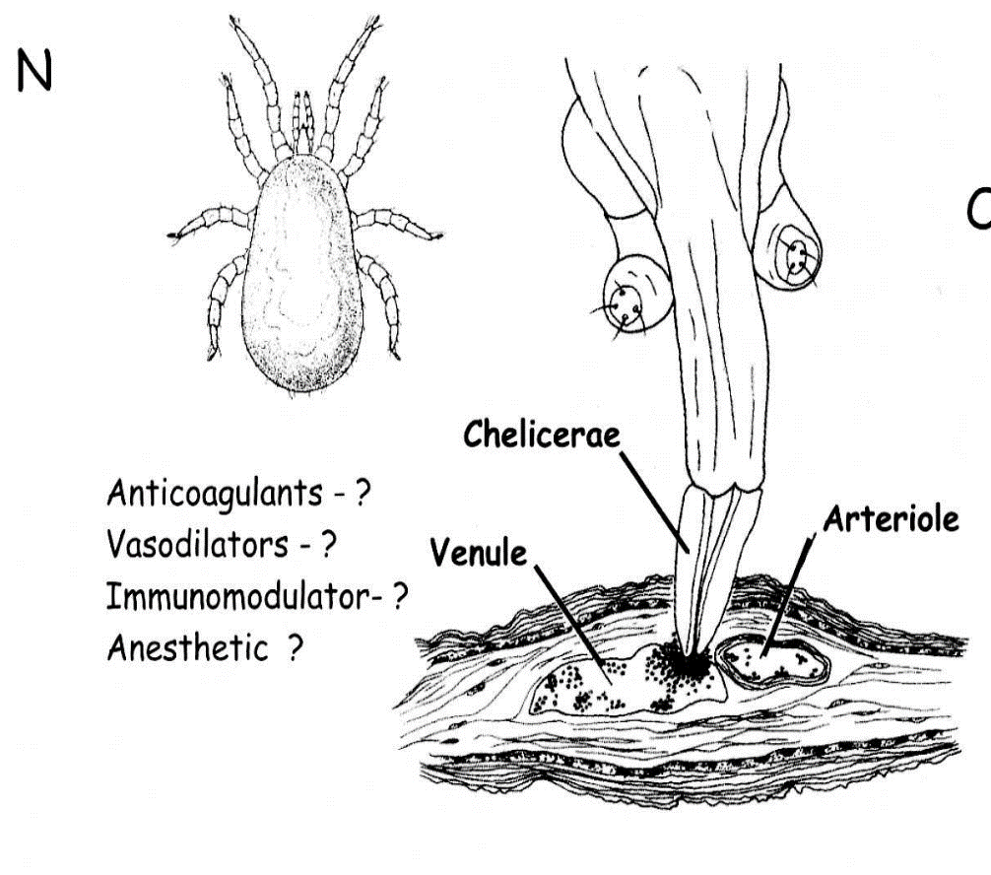
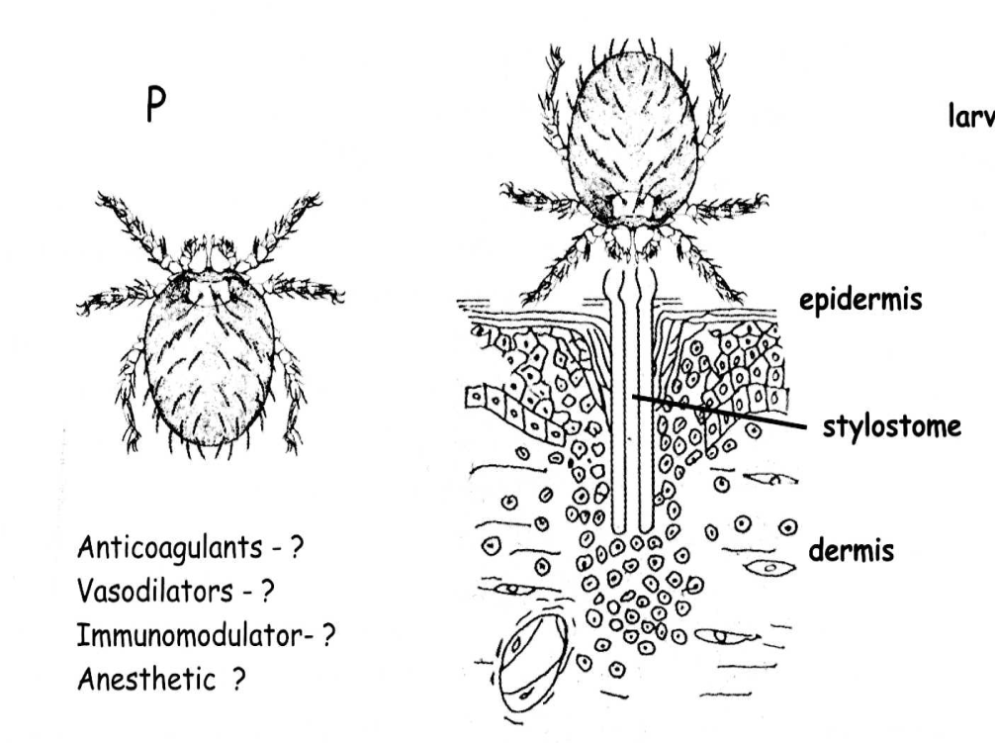
Morfologie ústního ústrojí roztočů
Trombiculidae
Mesostigmata

Slide 7
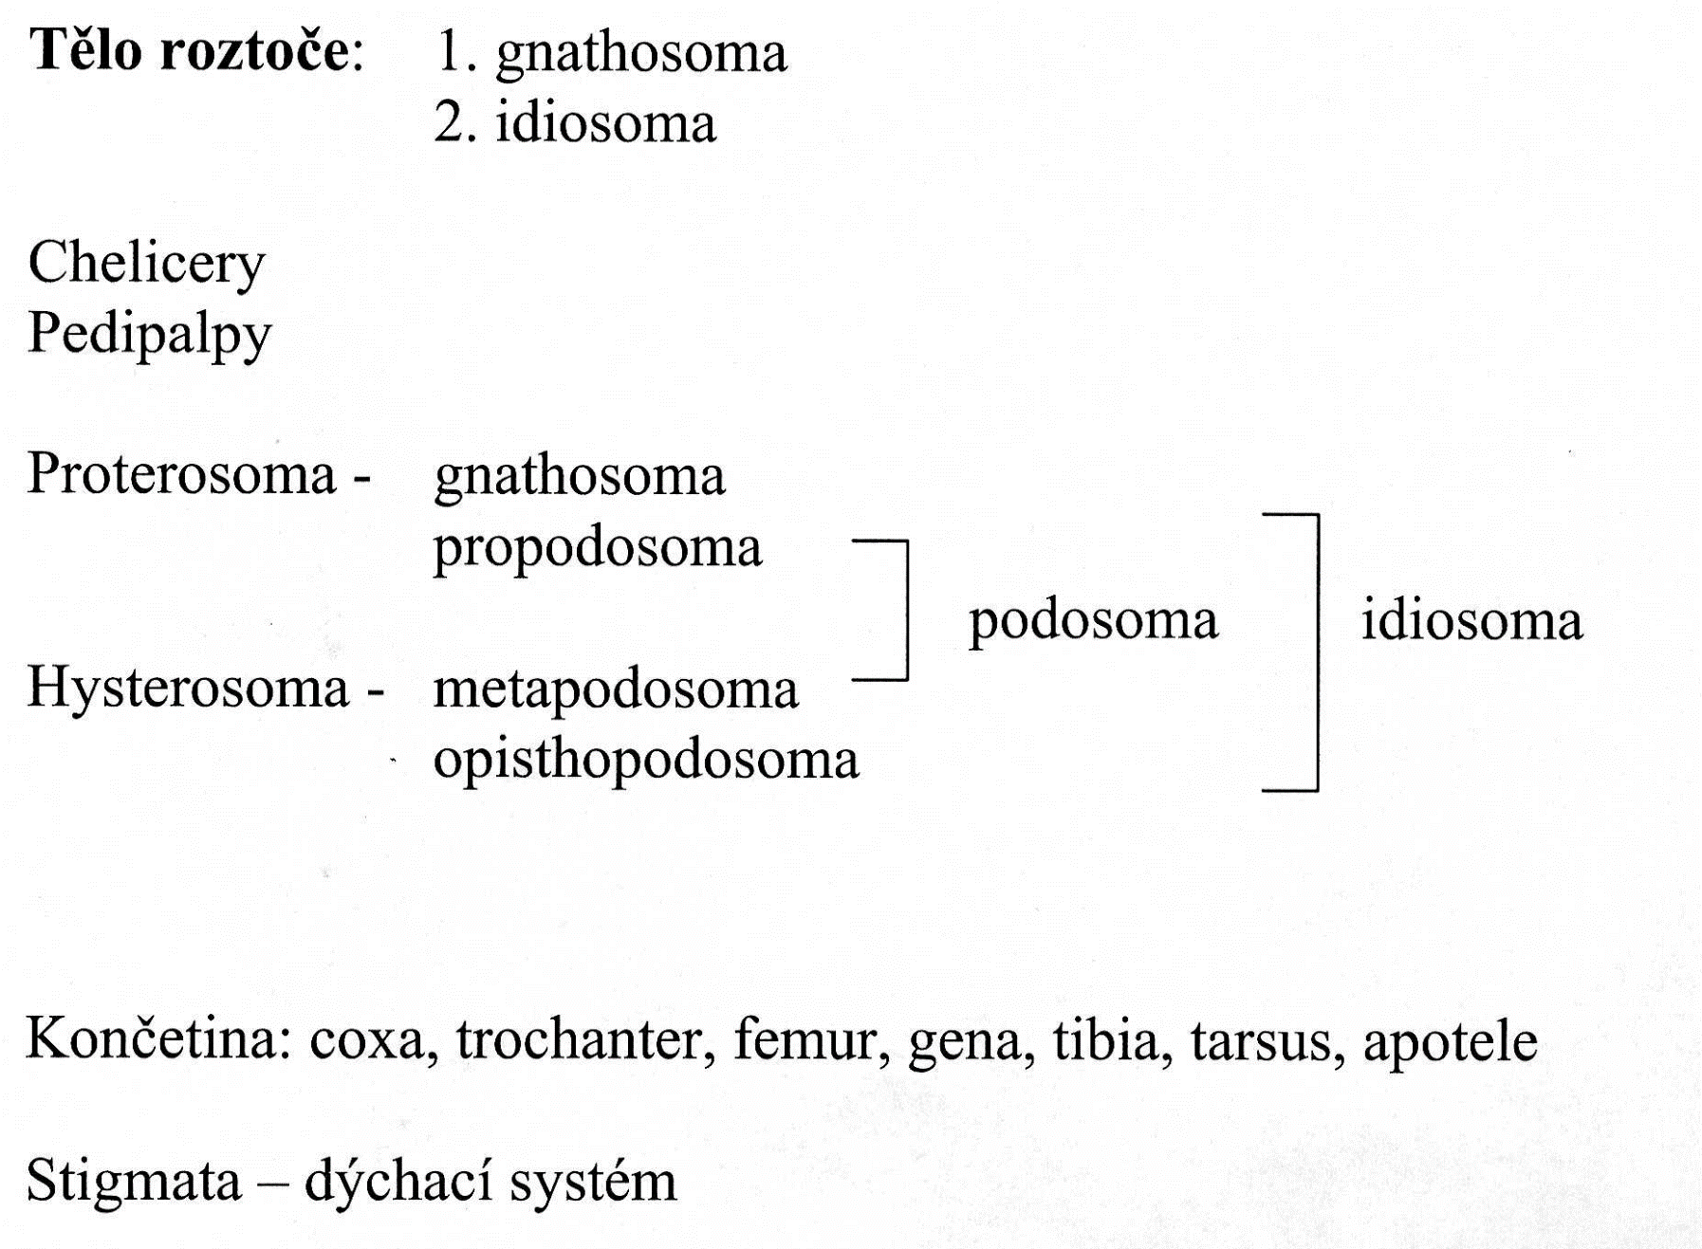
Anatomie roztočů

Slide 8
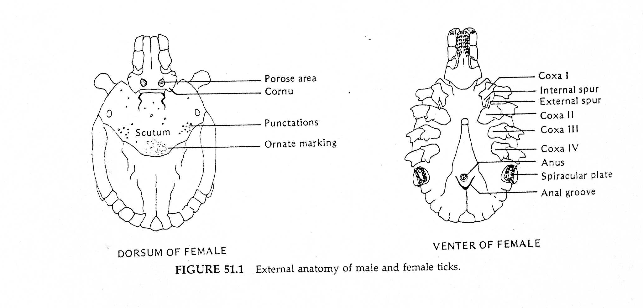
Anatomie roztočů

Slide 9
Anatomie roztočů

Slide 10
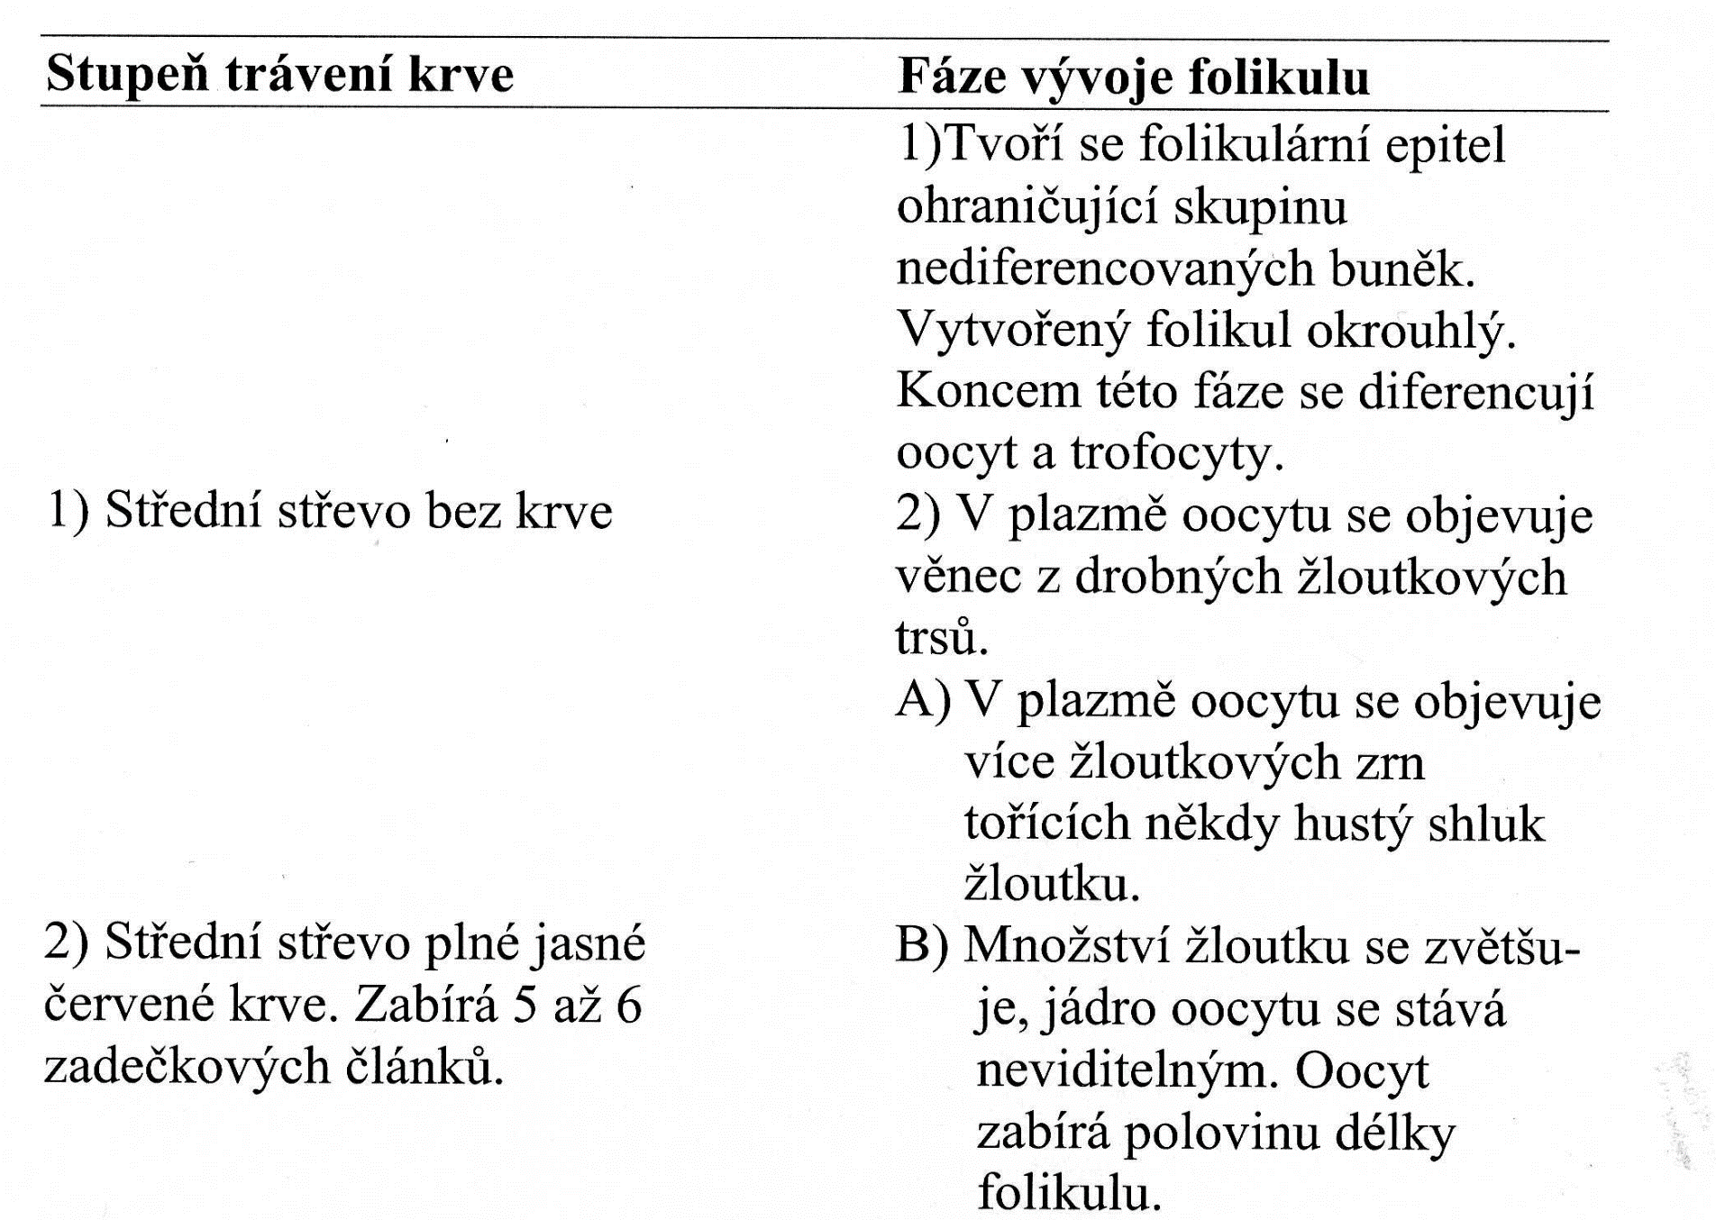
Gonotrofický cyklus I

Slide 11
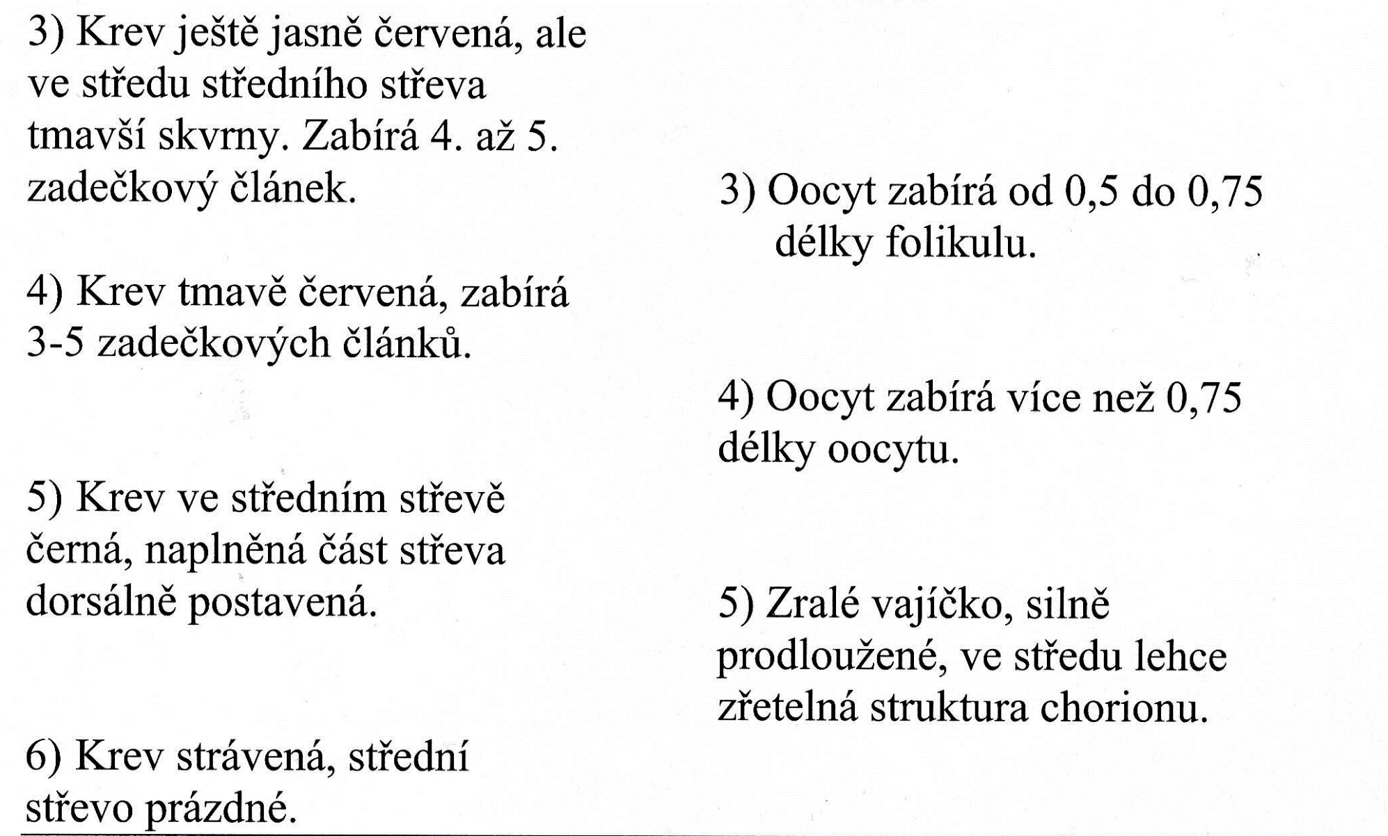
Gonotrofický cyklus II

Slide 12
Zažívací trakt a mozek roztoče

Slide 13
Vývoj roztočů

Slide 14
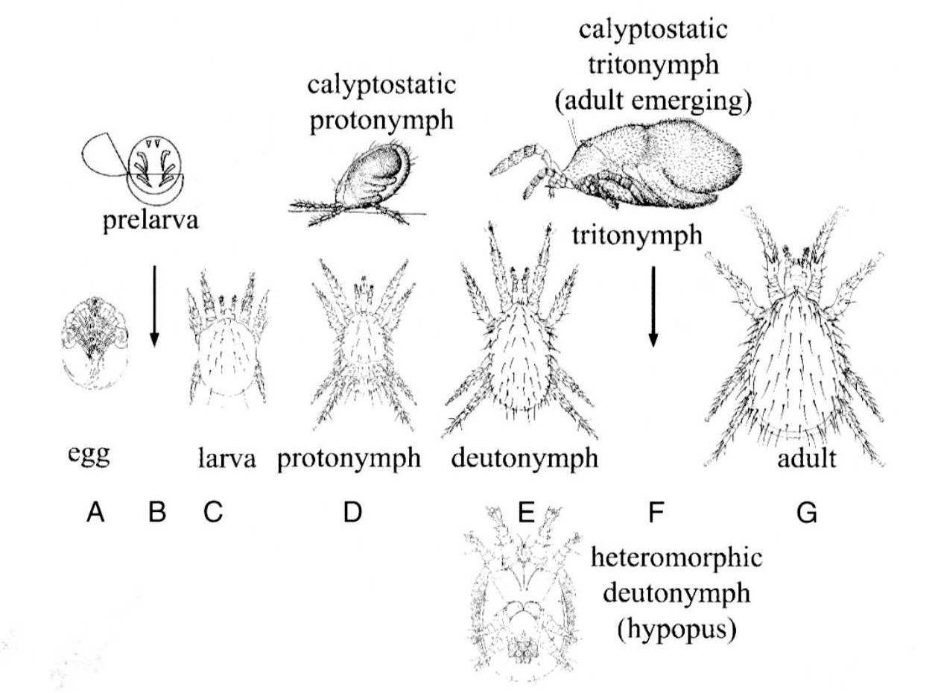
Ontogeneze klíšťat

Slide 15
Vývojová stádia zástupců Acarina

Slide 16
Rozmnožování a vývoj roztočů

Slide 17
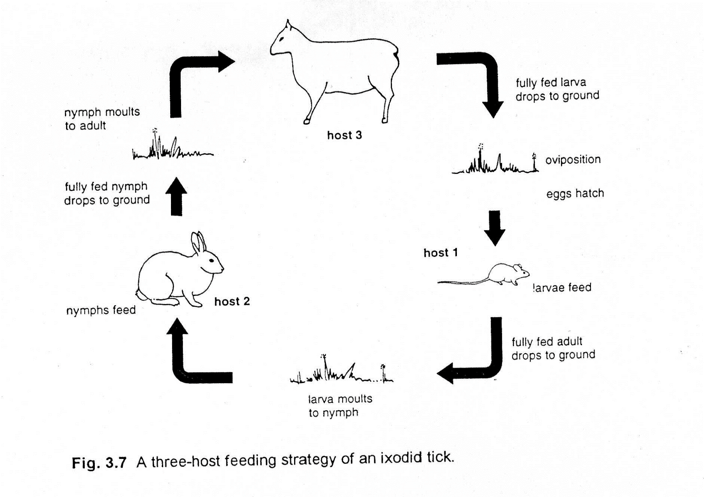
Trojhostitelský cyklus

Slide 18
Trojhostitelský cyklus

Slide 19
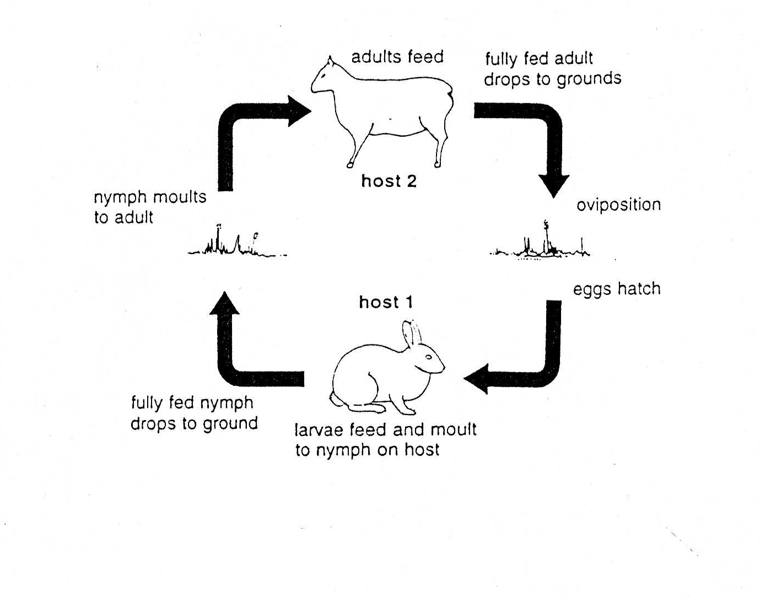
Dvouhostitelský cyklus

Slide 20
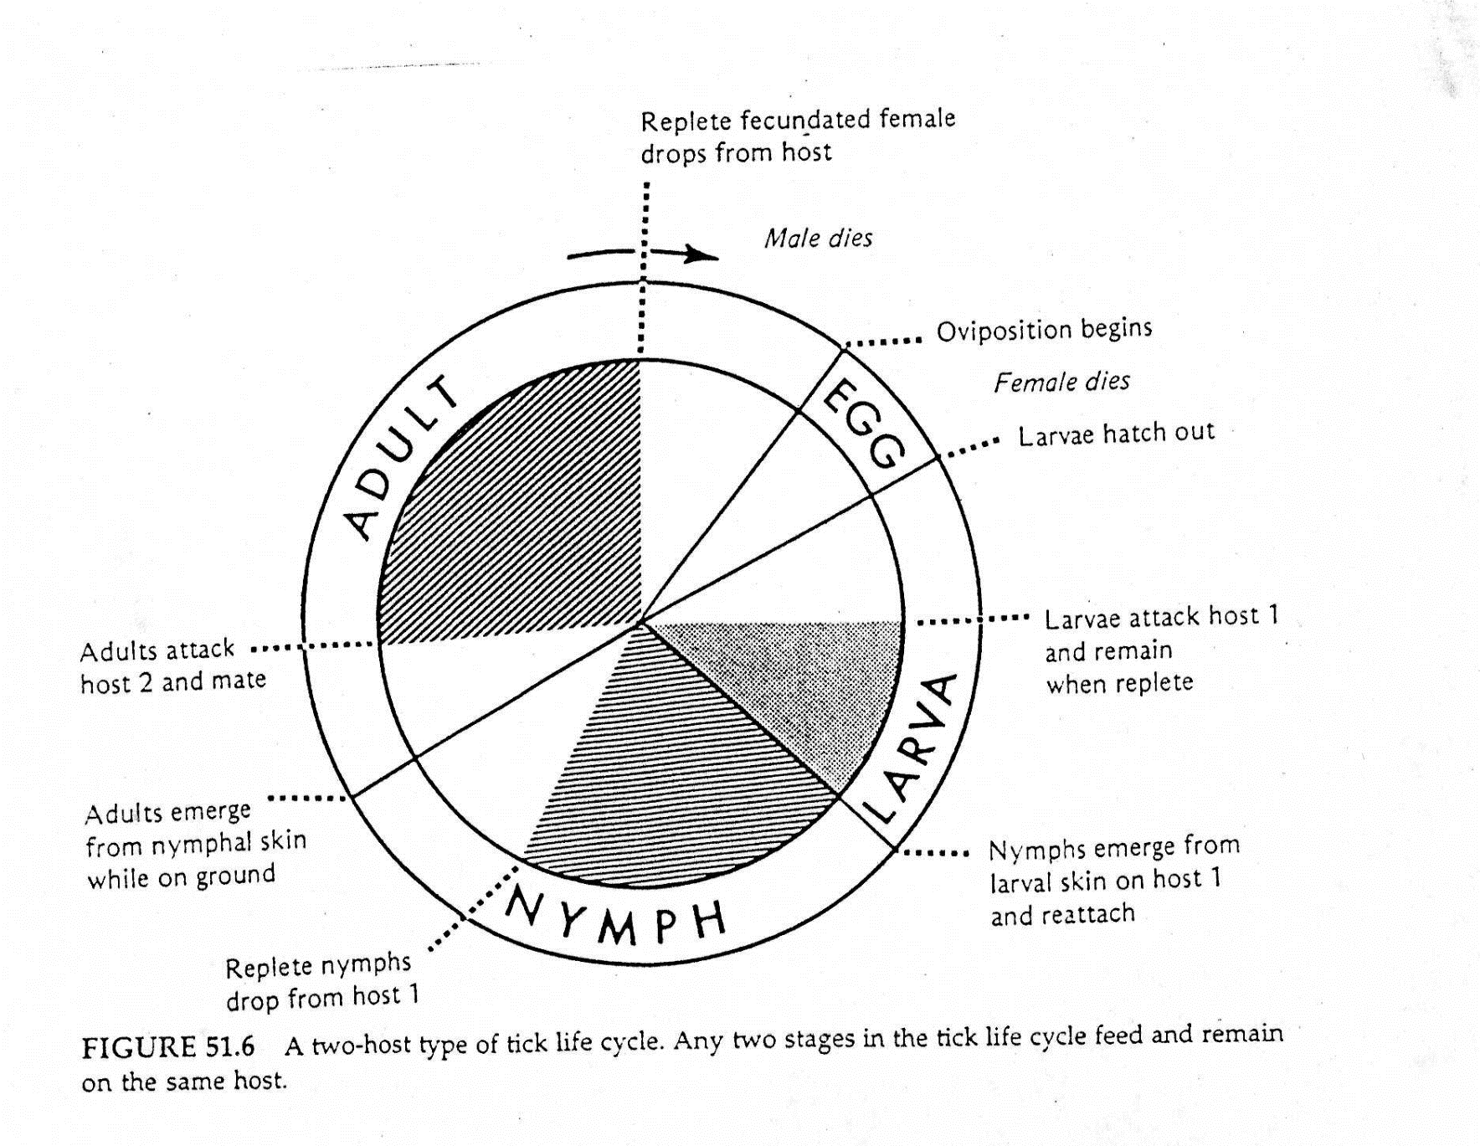
Dvouhostitelský cyklus

Slide 21
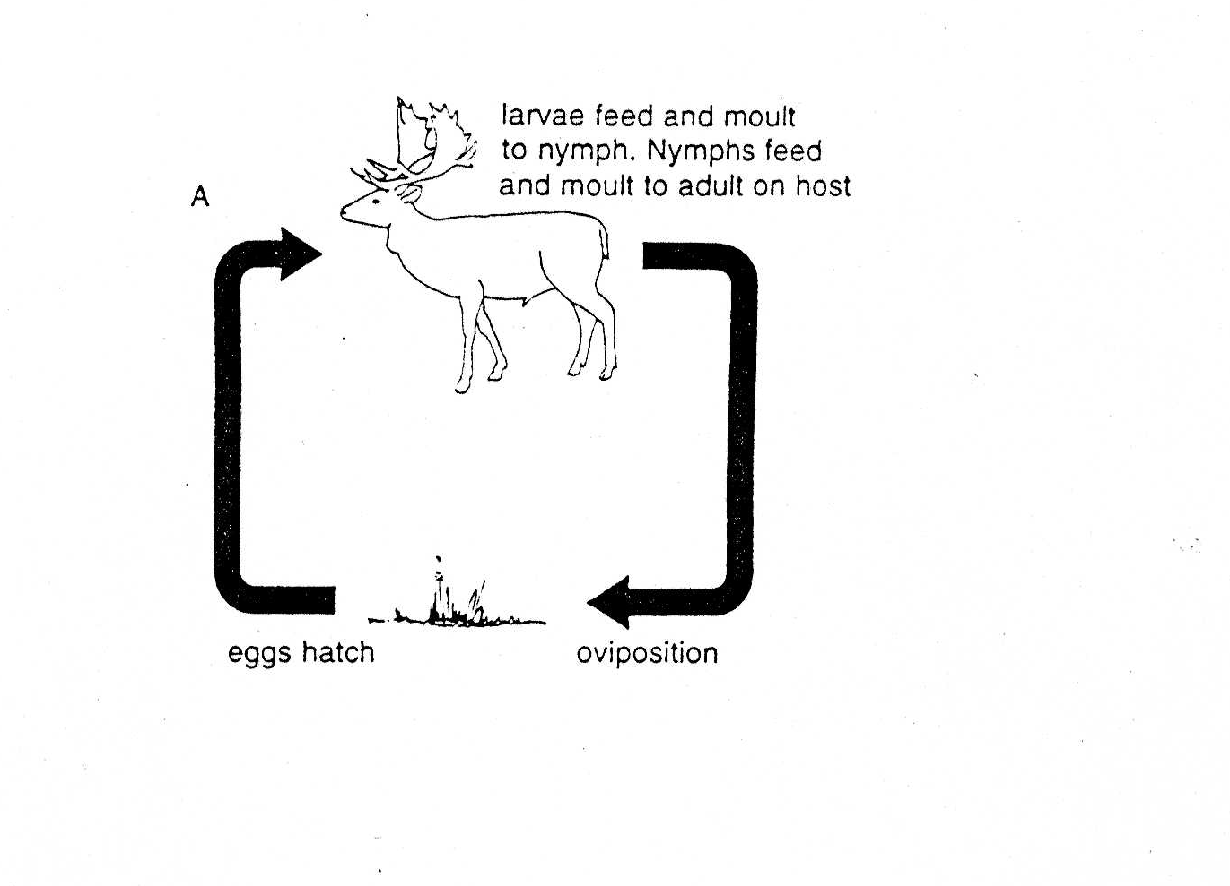
Jednohostitelský cyklus

Slide 22
Jednohostitelský cyklus

Slide 23
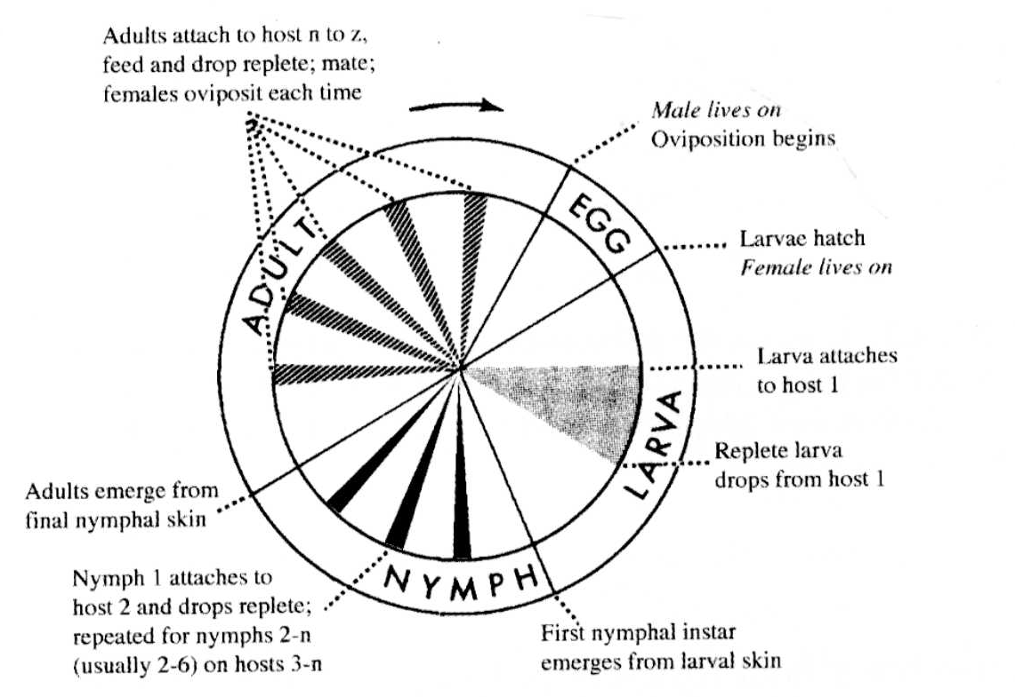
Multi-hostitelský životní cyklus

Slide 24
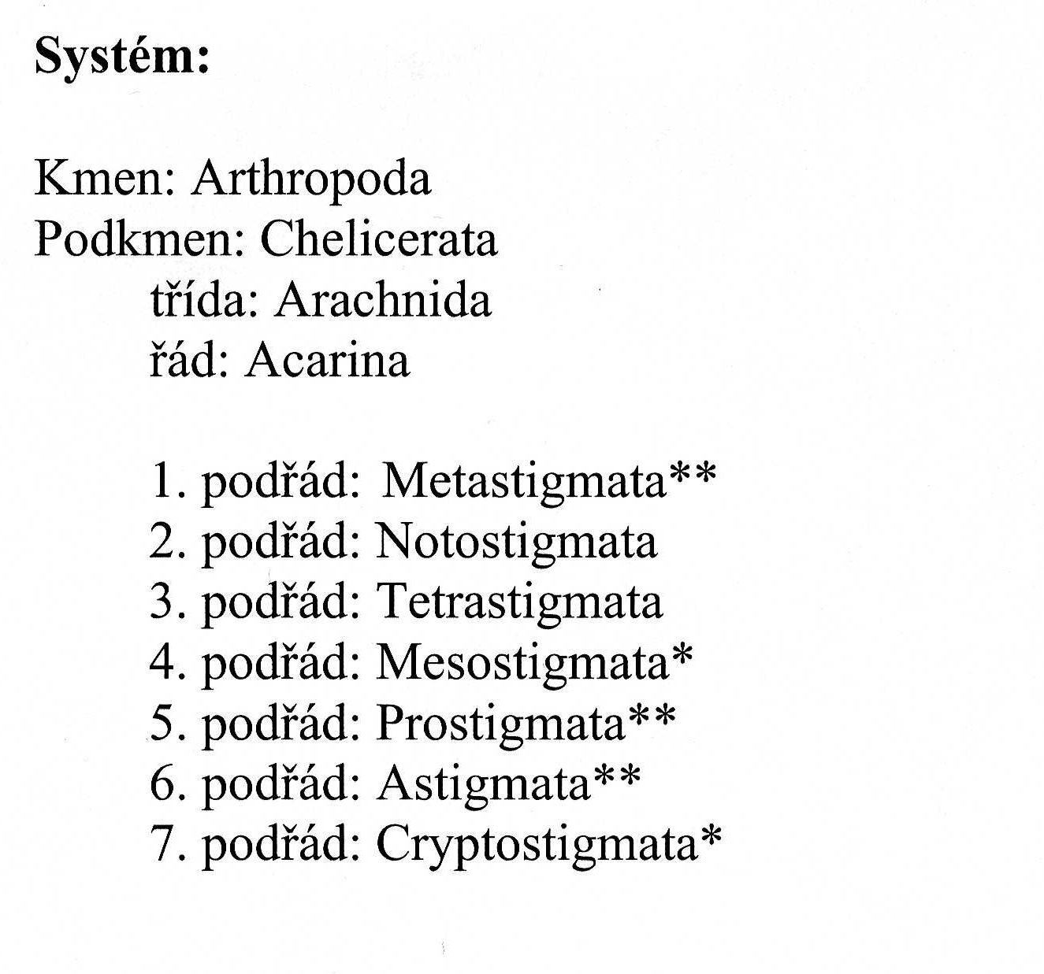
Systém roztočů

Slide 25
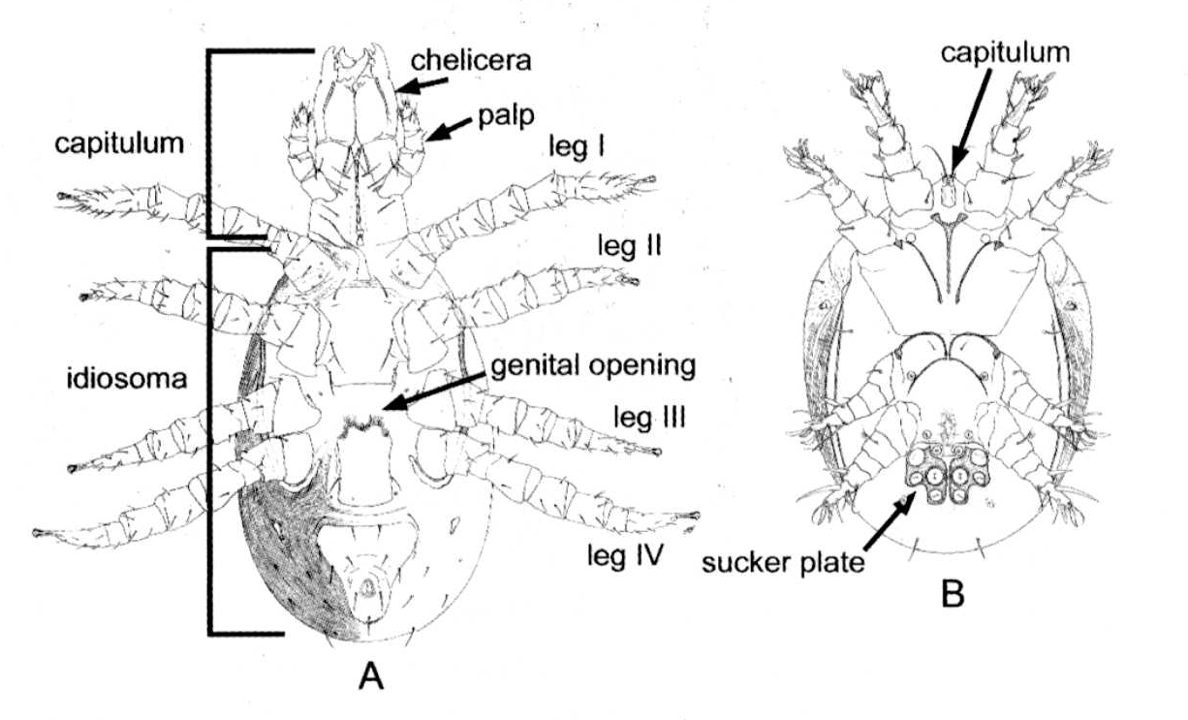
Morfologie klíštěte mesostigmata astigmata

Slide 26
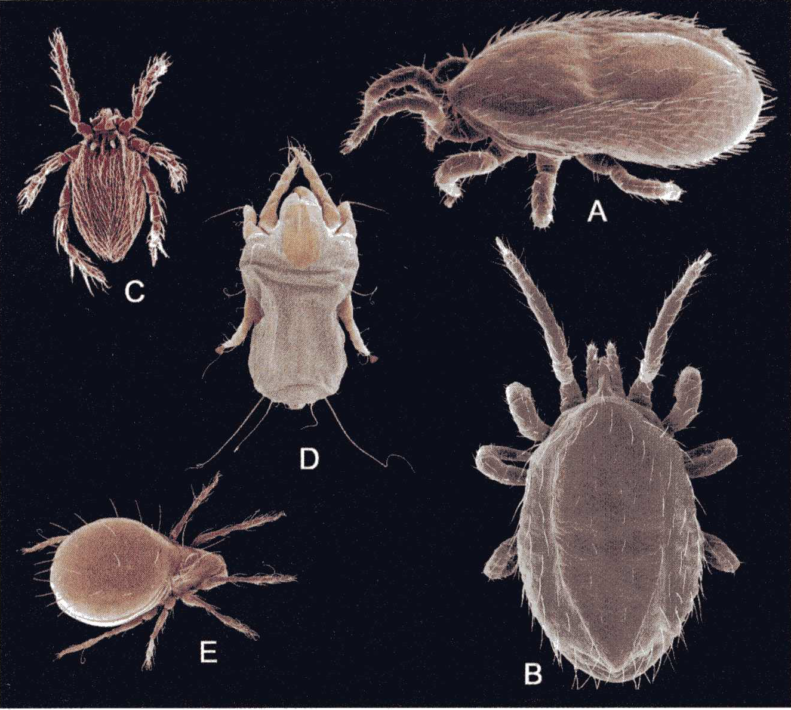
Rozmanitost medicínsky významných roztočů
A – Ornithonyssus bacoti
B – Ornithonyssus bursa
C – Gantheria sp
D – Dermatophagoides farinea
E - Zygoribatula

Slide 27
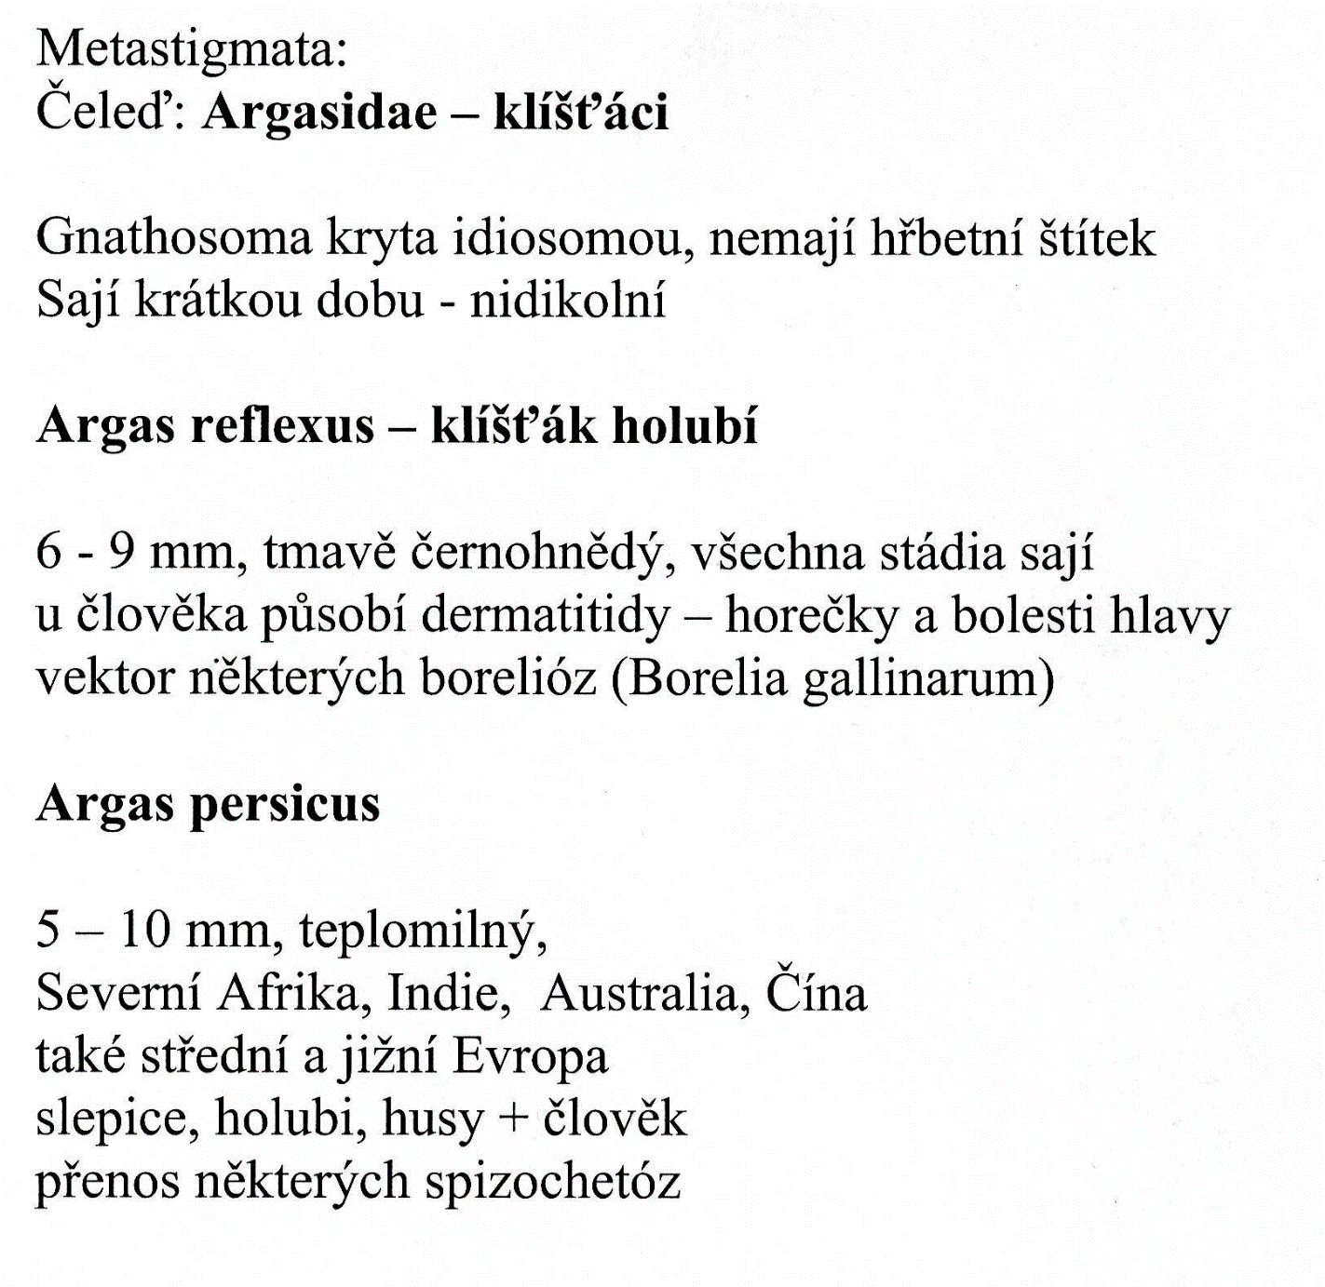
METASTIGMATA

Slide 28
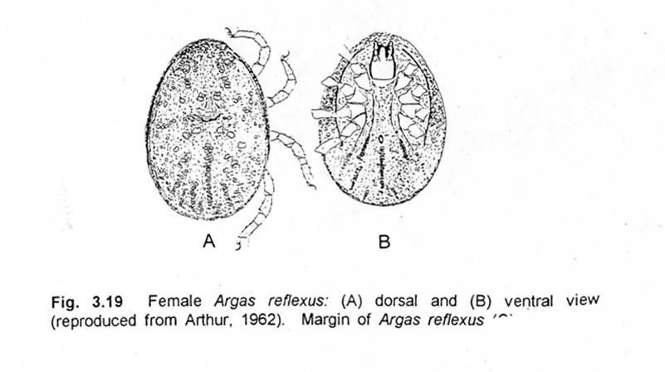
Argas reflexus

Slide 29
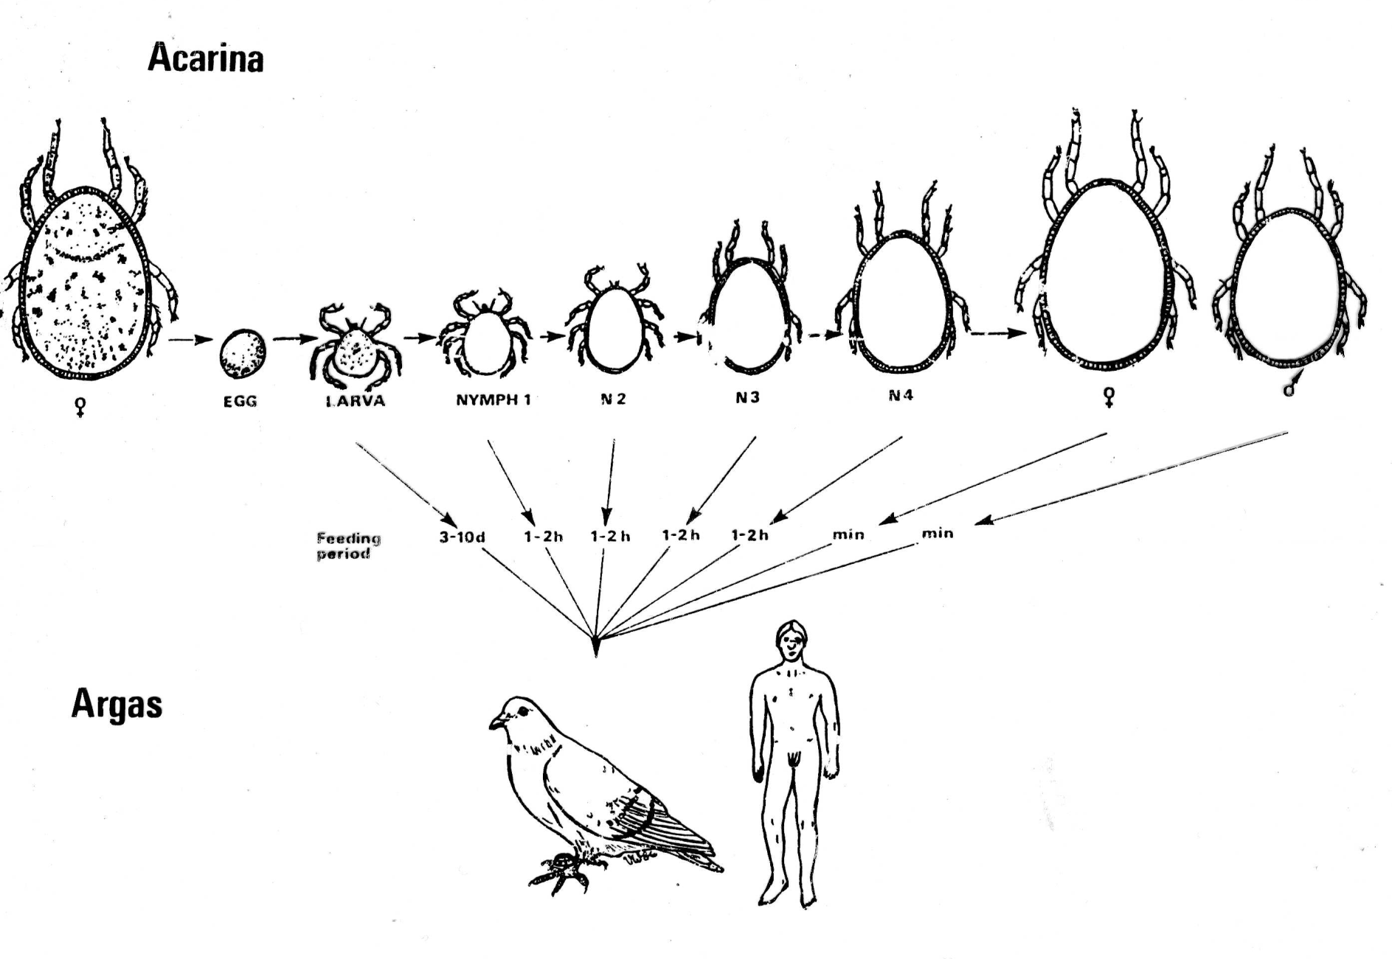
Acarina - Argas

Slide 30
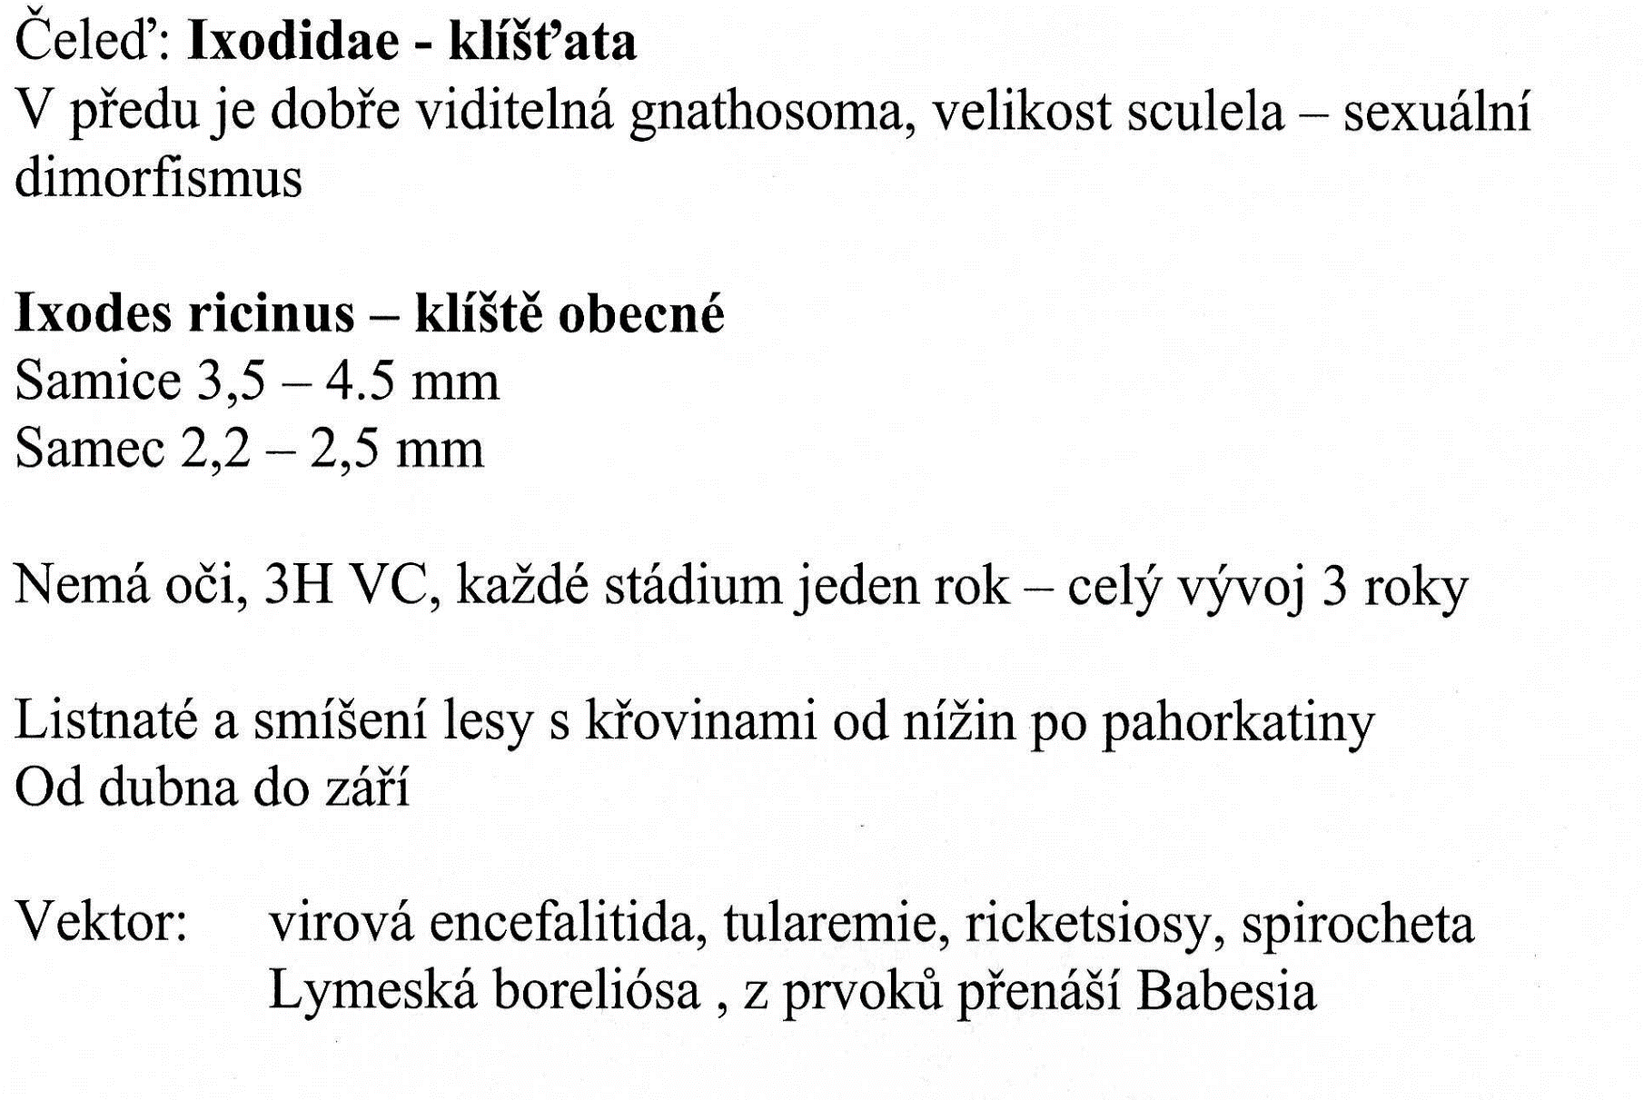
Metastigmata

Slide 31
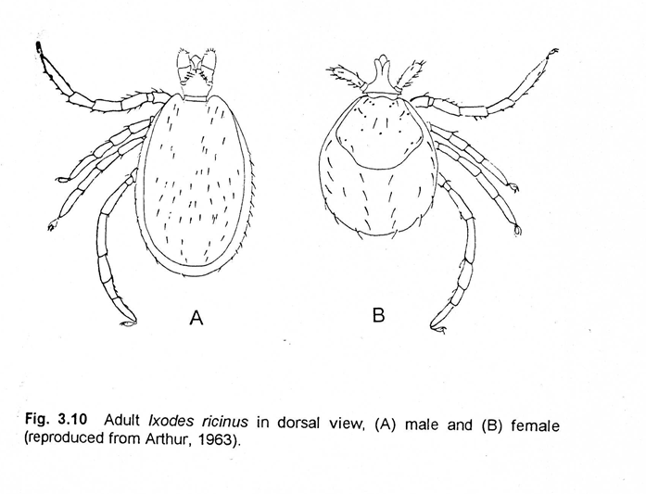
Ixodes ricinus

Slide 32
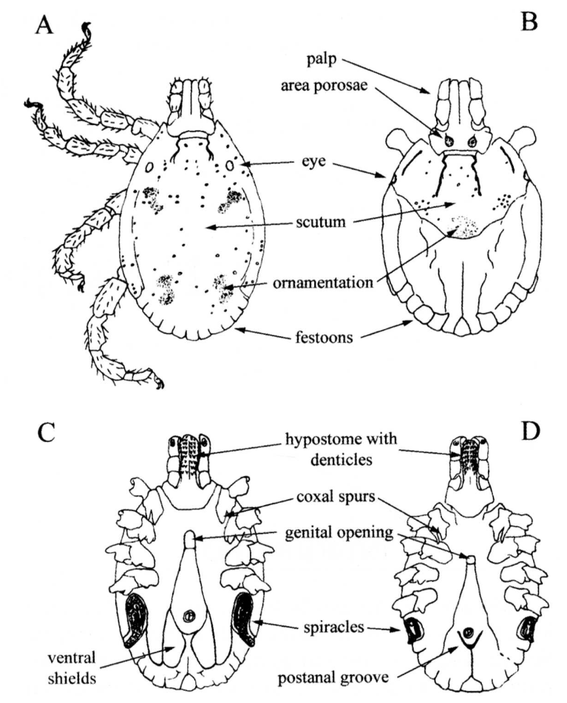
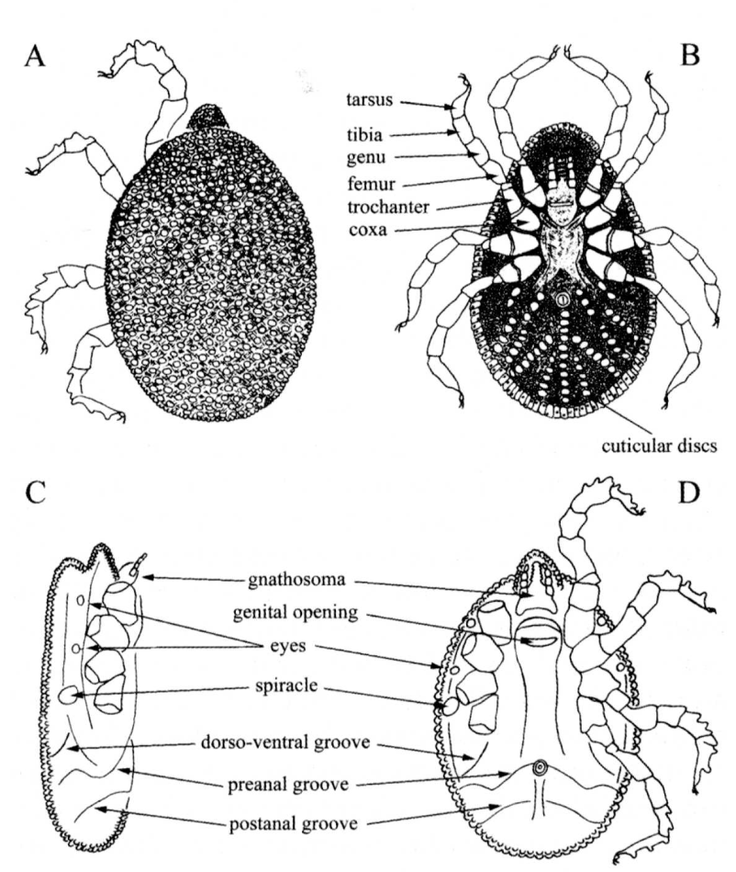
Morfologie klíšťat Ixodidae
Ixodes
Ornithodoros (A,C,D) Argas (B)

Slide 33
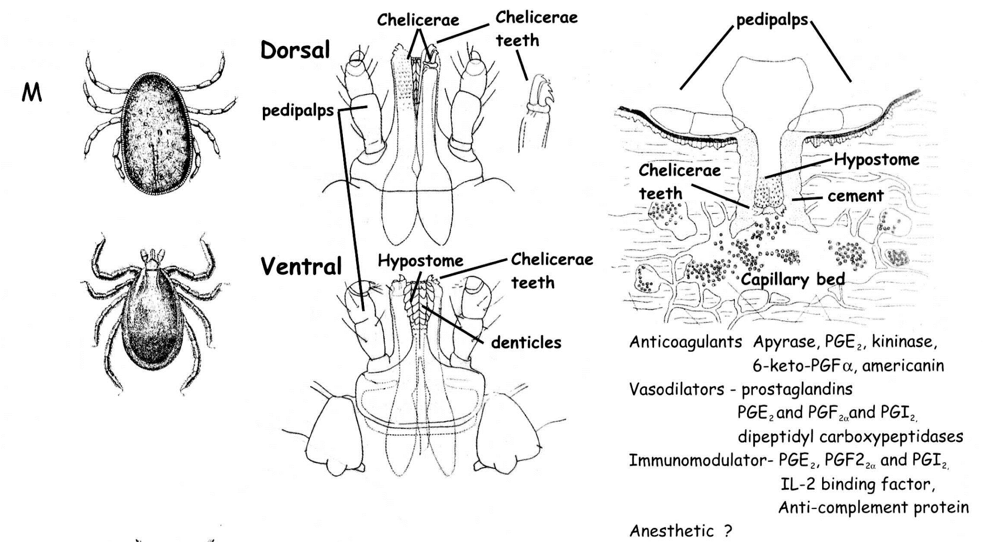
Morfologie ústního ústrojí Ixodidae

Slide 34
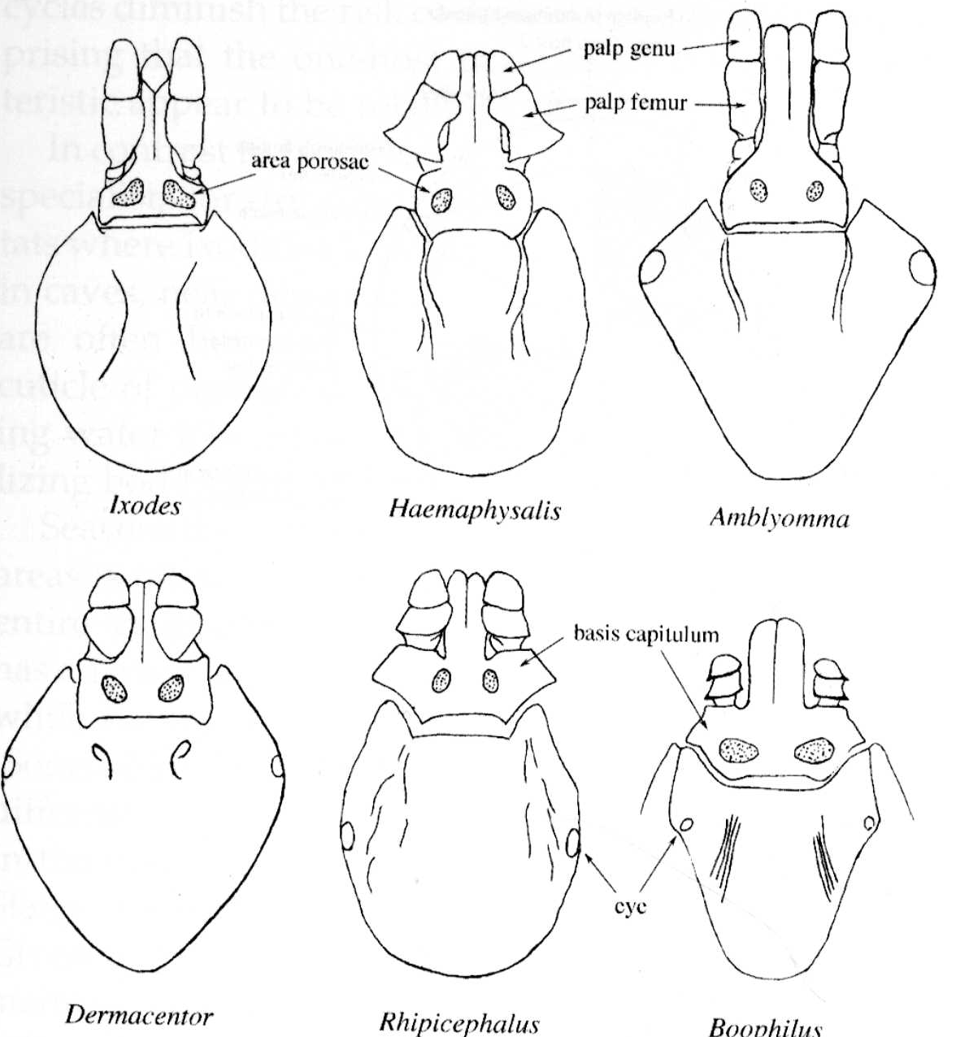
Srovnání scutum a dorsální gnathosomy
Ixodes
Haemaphysalis
Amblyomma
Dermacentor
Phipicephalus
Boophilus

Slide 35
Ixodes ricinus – životní cyklus

Slide 36


Klíště versus Klíšťák
Ixodes ricinus
Aargas reflexus

Slide 37
Metastigmata

Slide 38
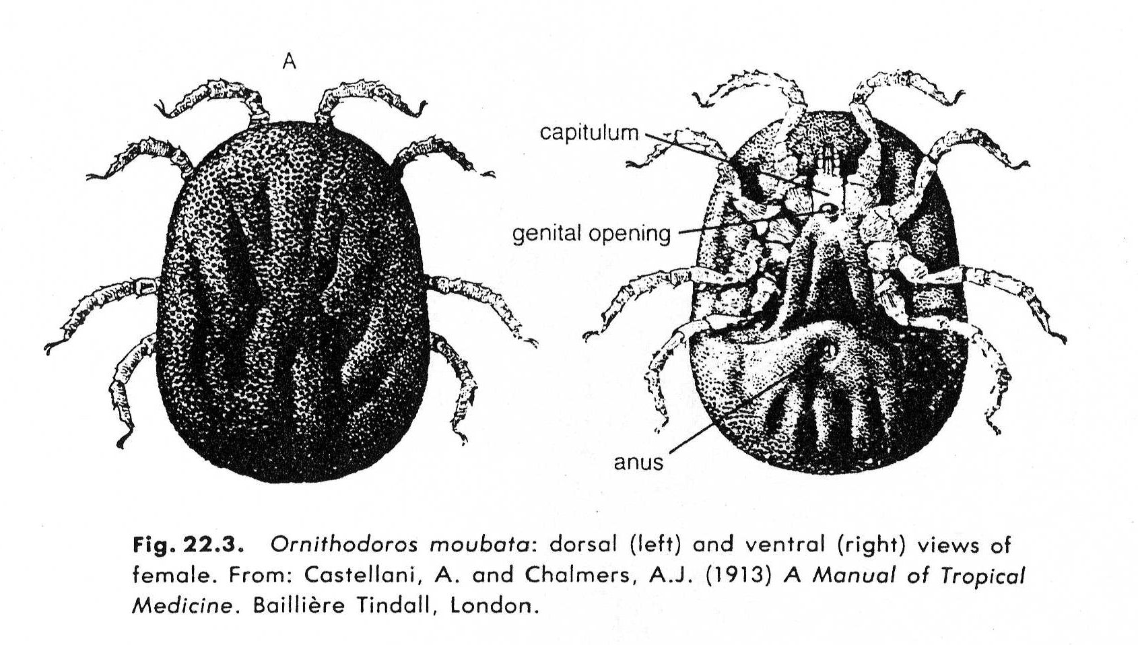
Metastigmata

Slide 39
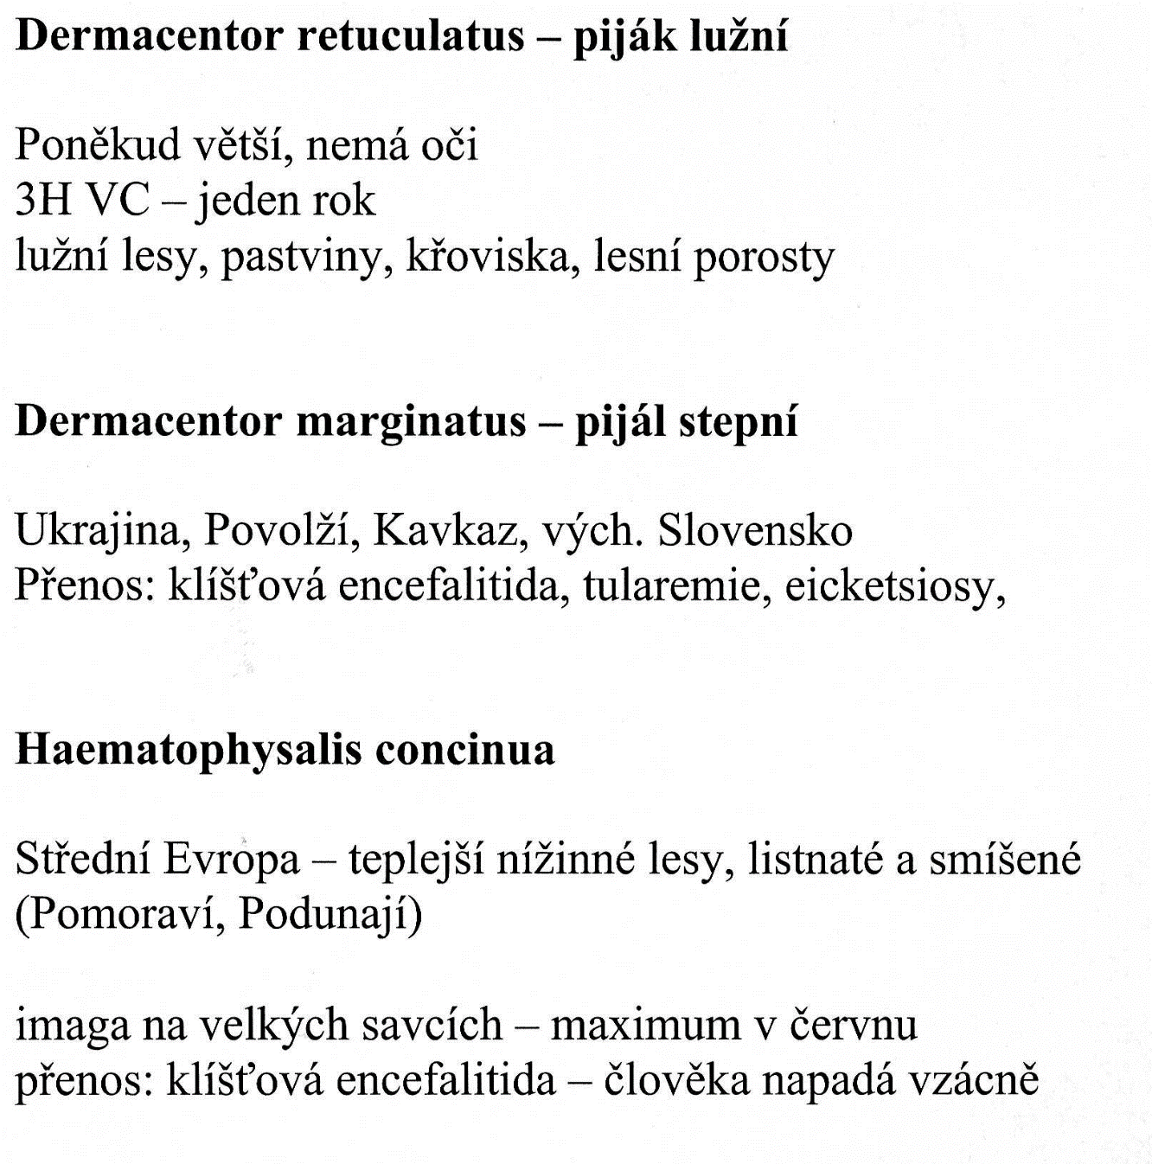
Metastigmata

Slide 40
Dermacentor variabilis

Slide 41
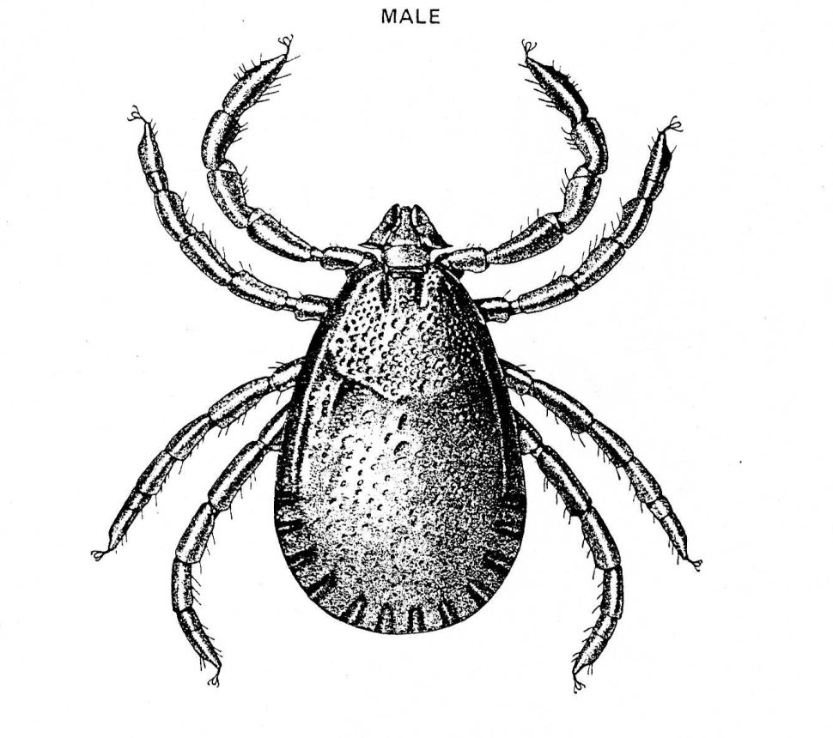
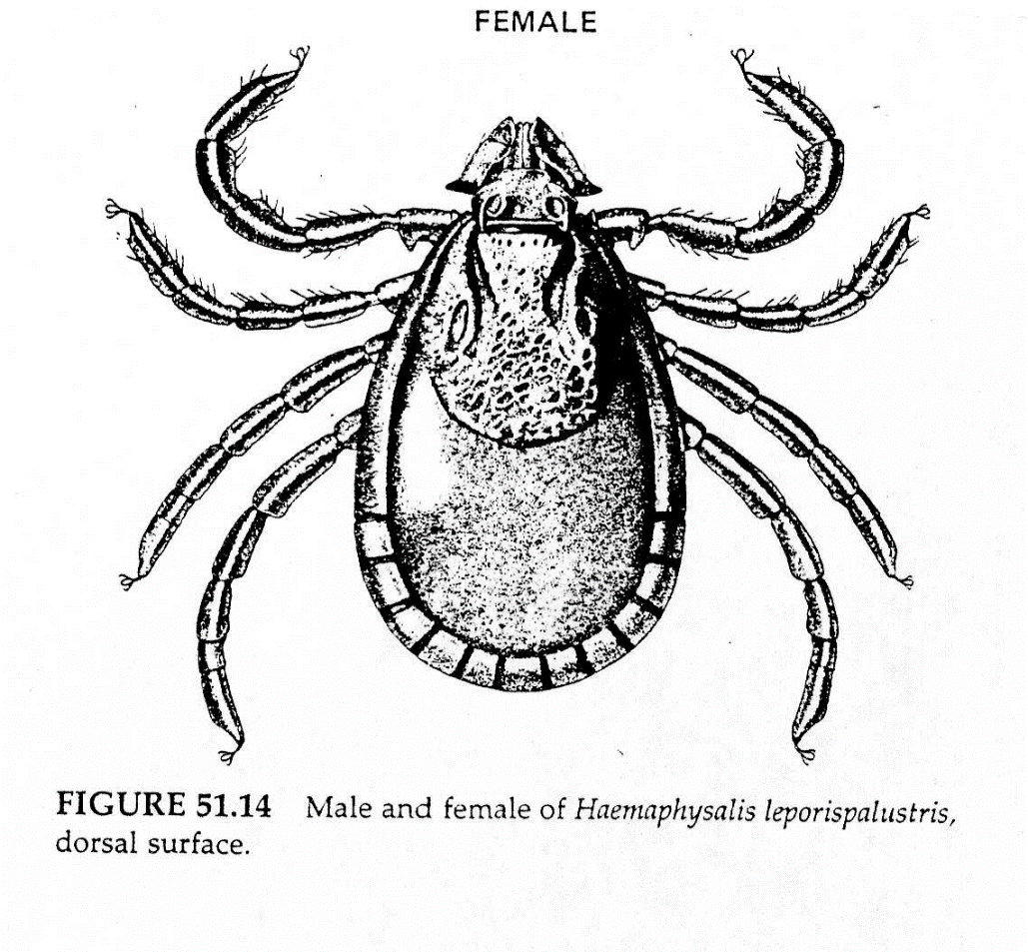
Haematophysalis leporipalustris

Slide 42
Prostigmata - sametkovci

Slide 43
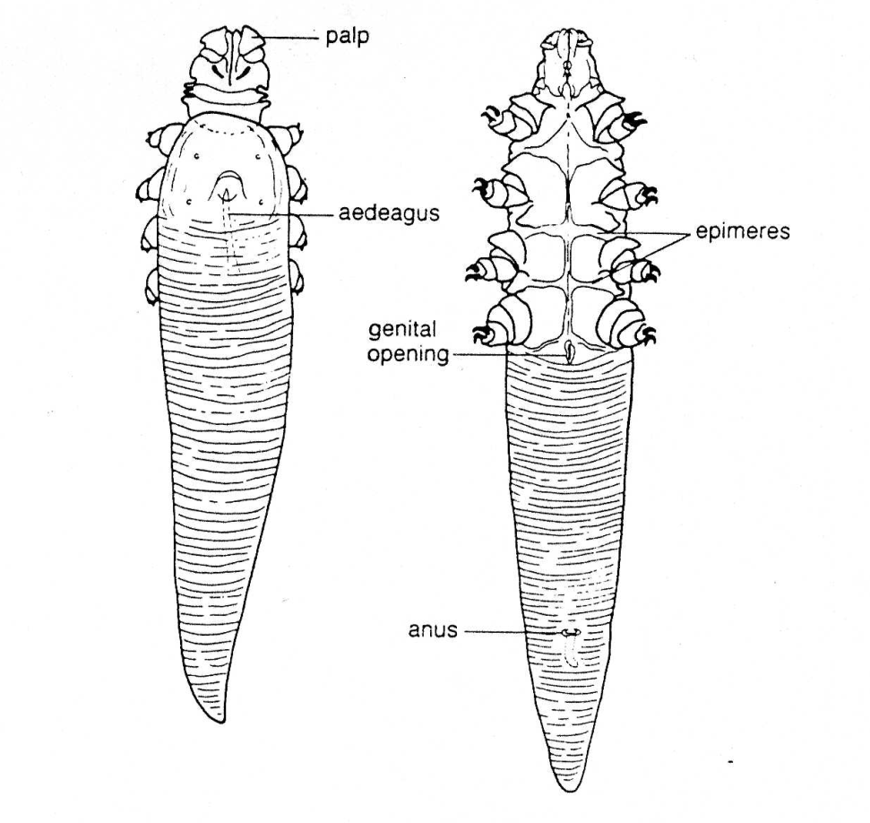
Demodex foliculorum

Slide 44
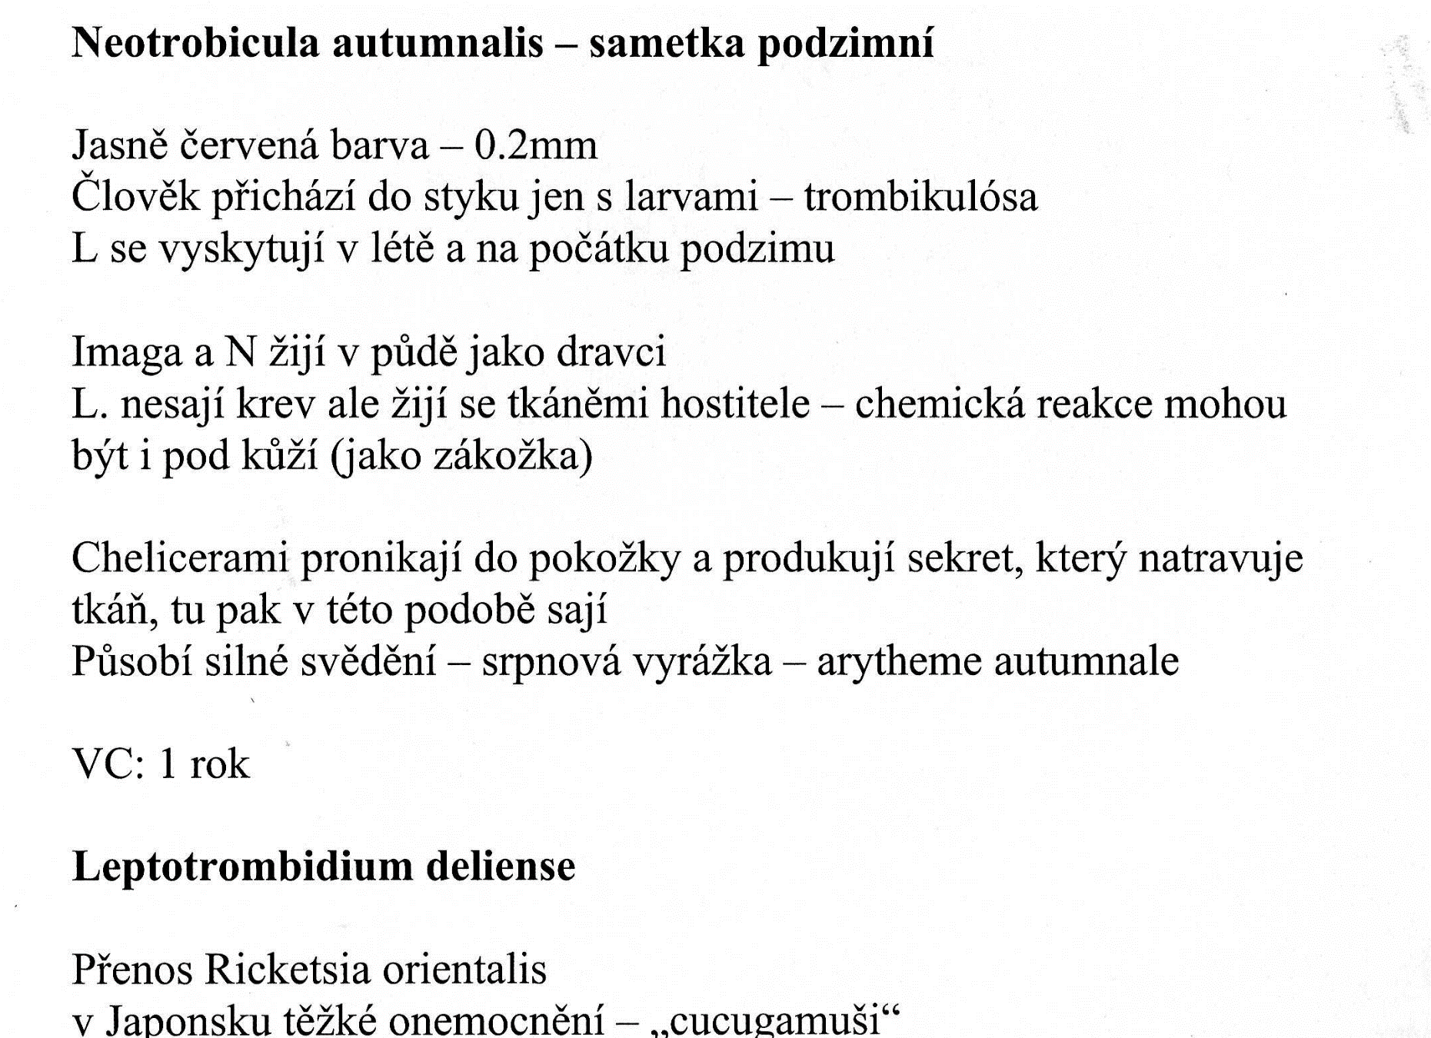
Neotrombicula autumnalis

Slide 45
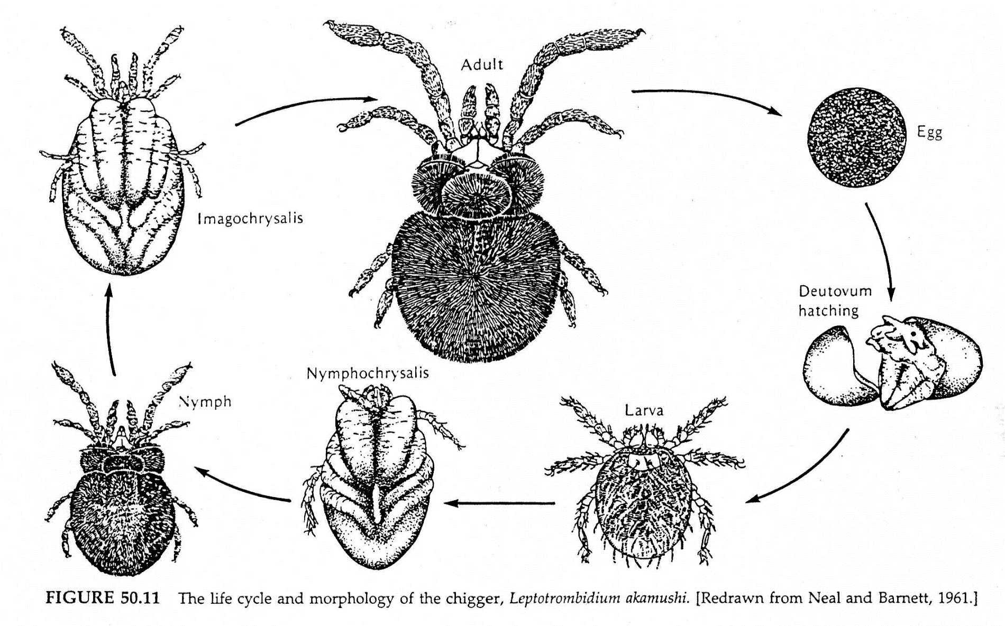
Leptotrobidium akamushi

Slide 46
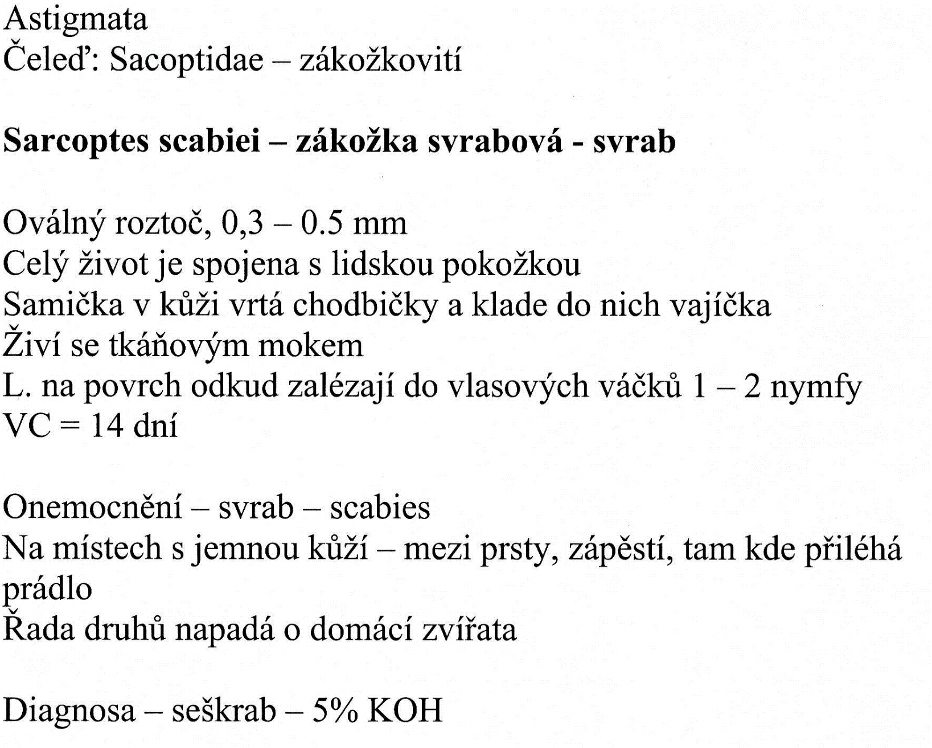
Astigmata - Sarcoptes

Slide 47
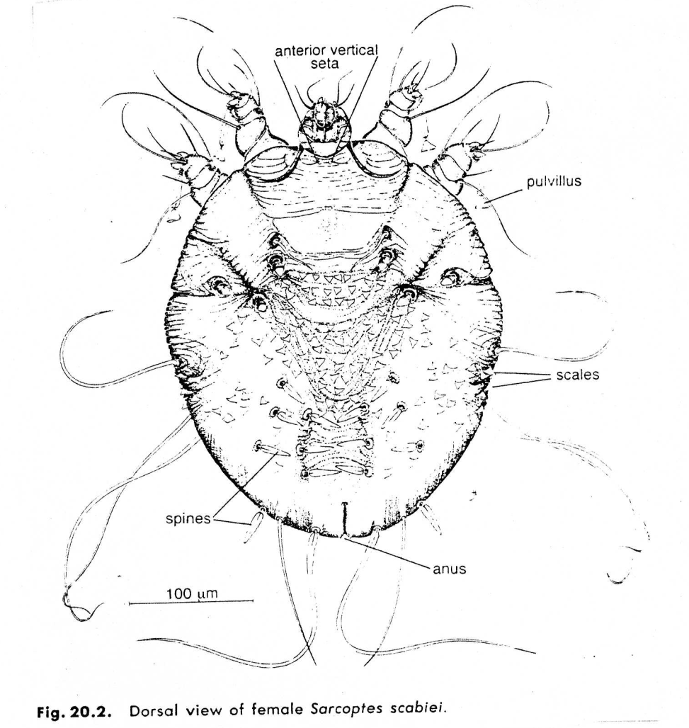
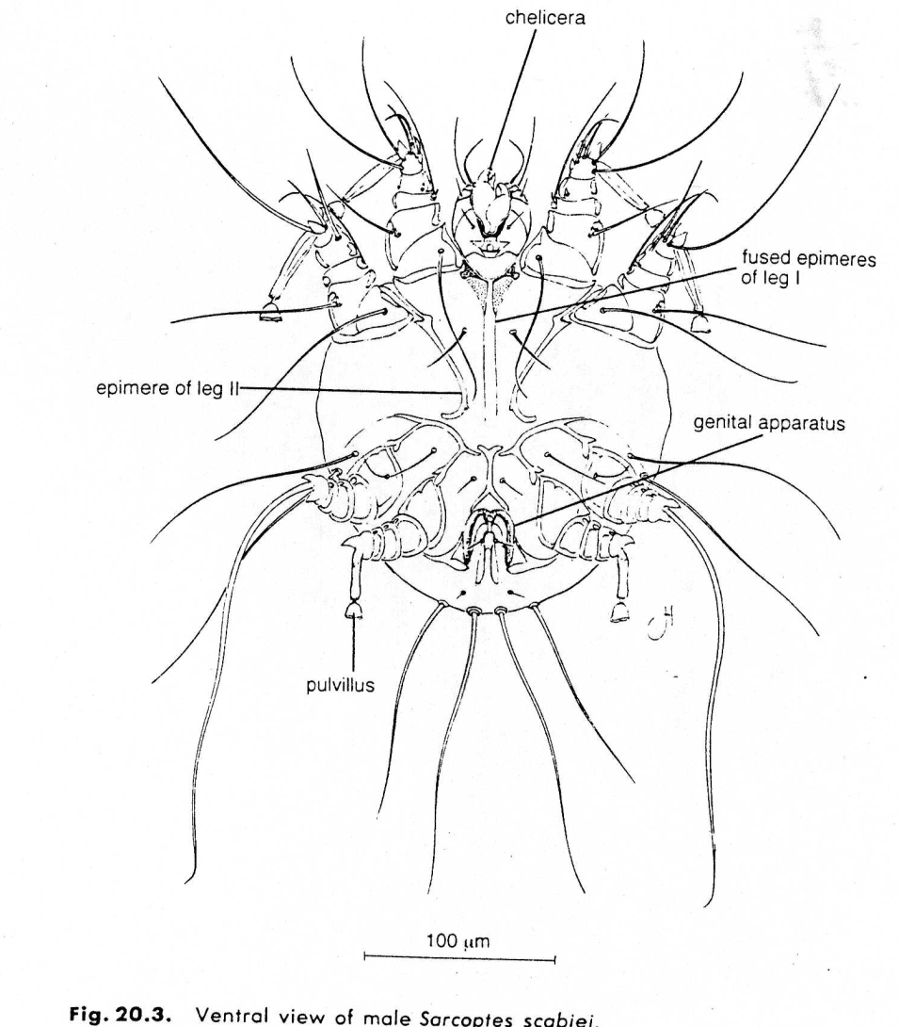
Sarcoptes scabiei

Slide 48
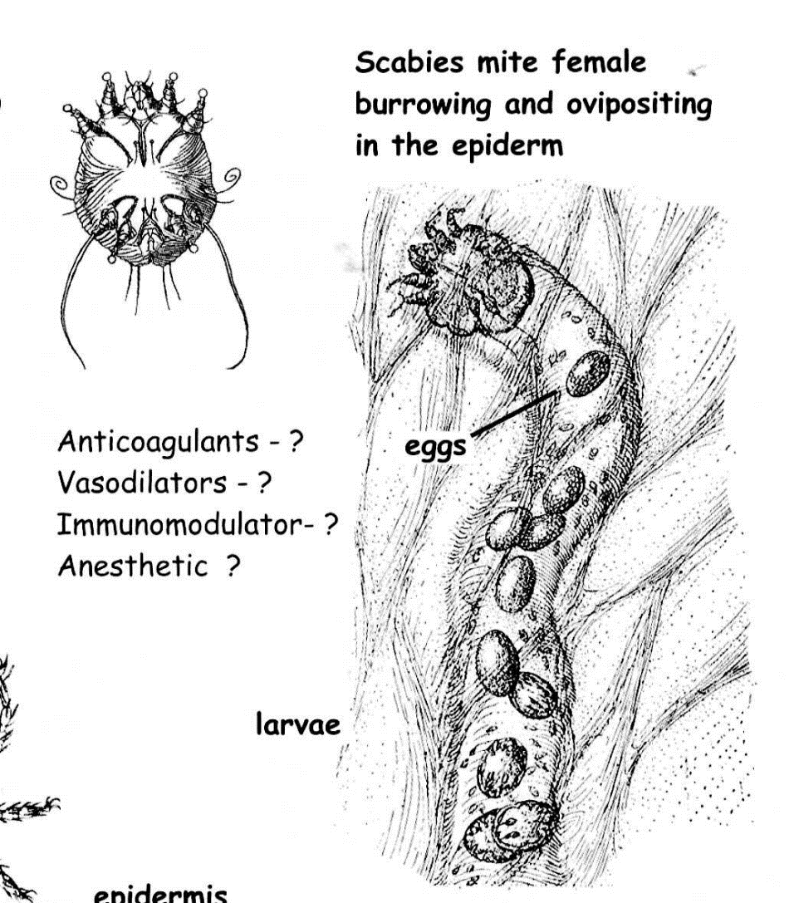
Morfologie ústního ústrojí Sarcoptes scabiei

Slide 49
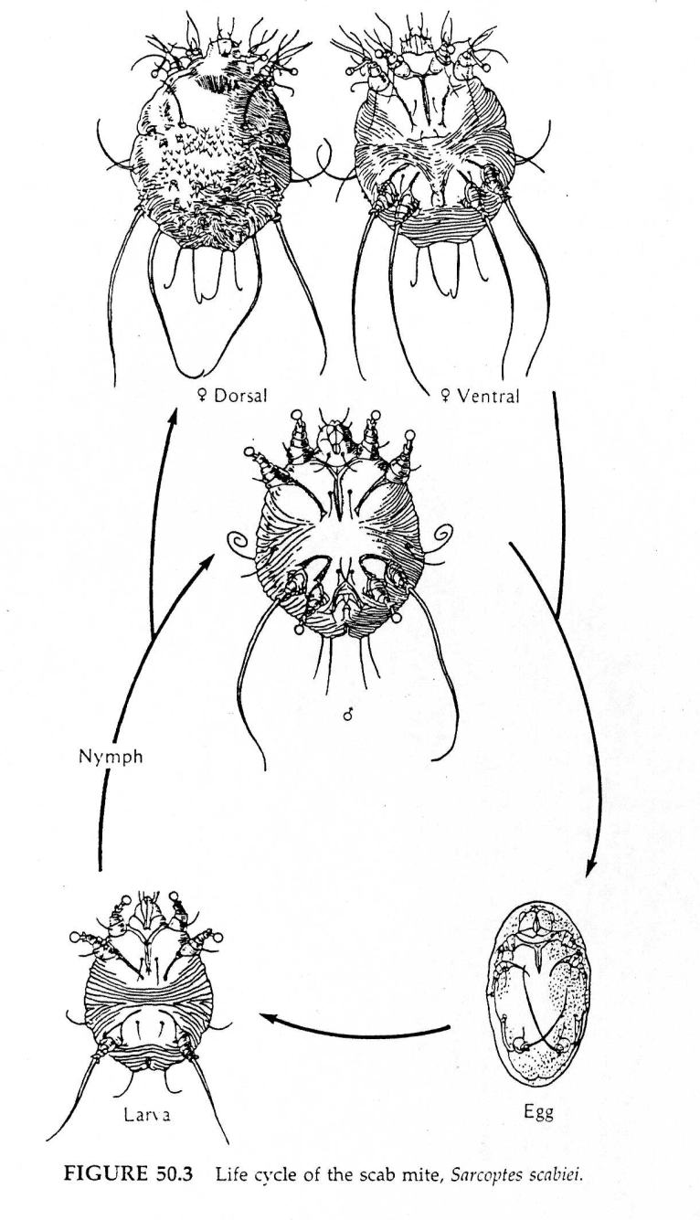
Sarcoptes scabiei – životní cyklus

Slide 50
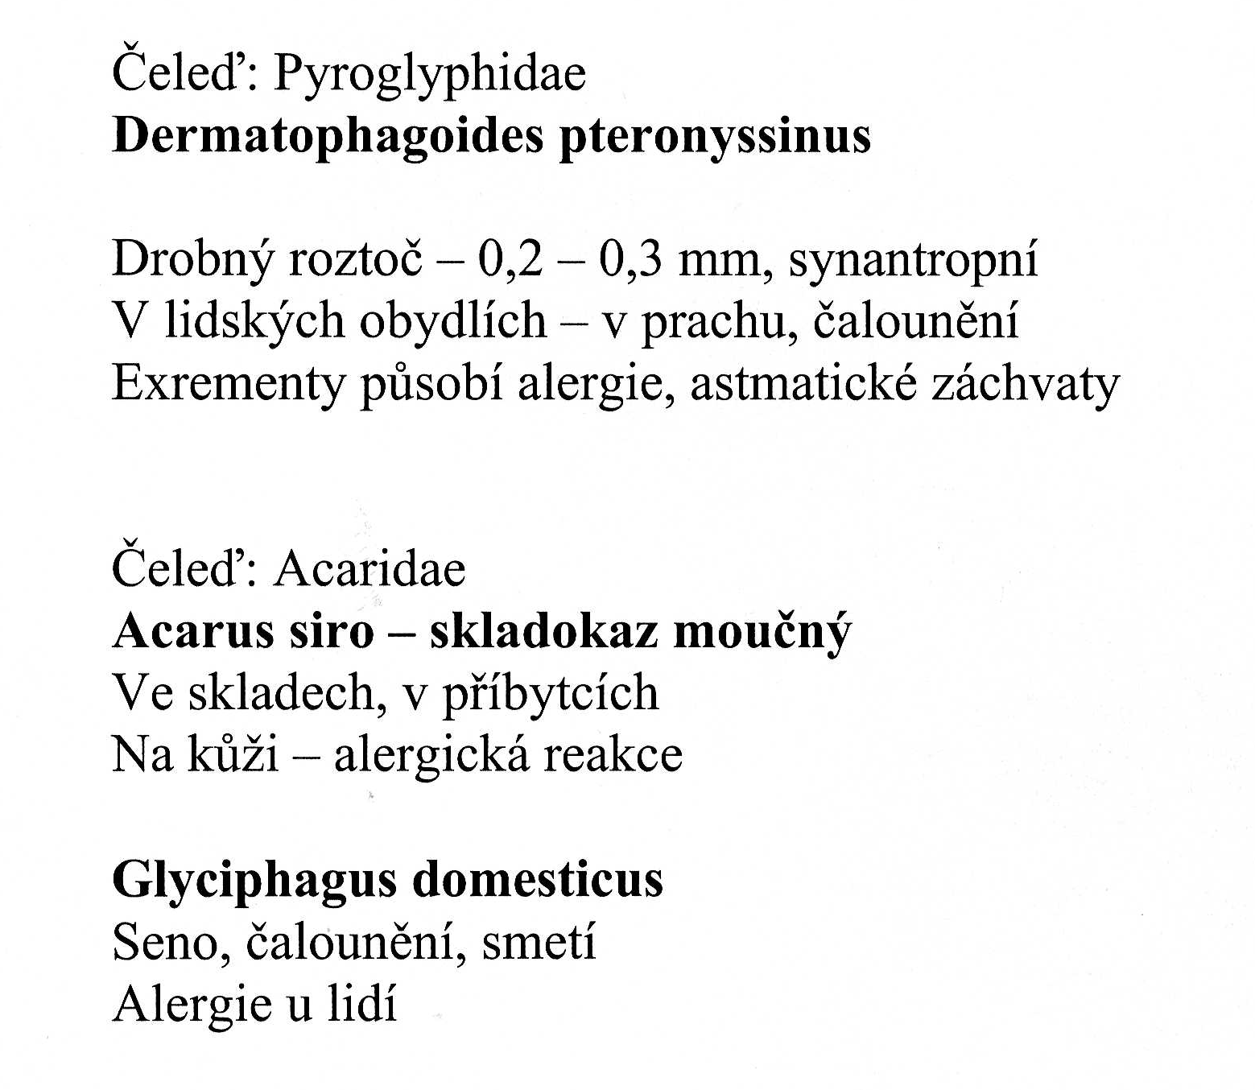
Astigmata - zástupci

Slide 51
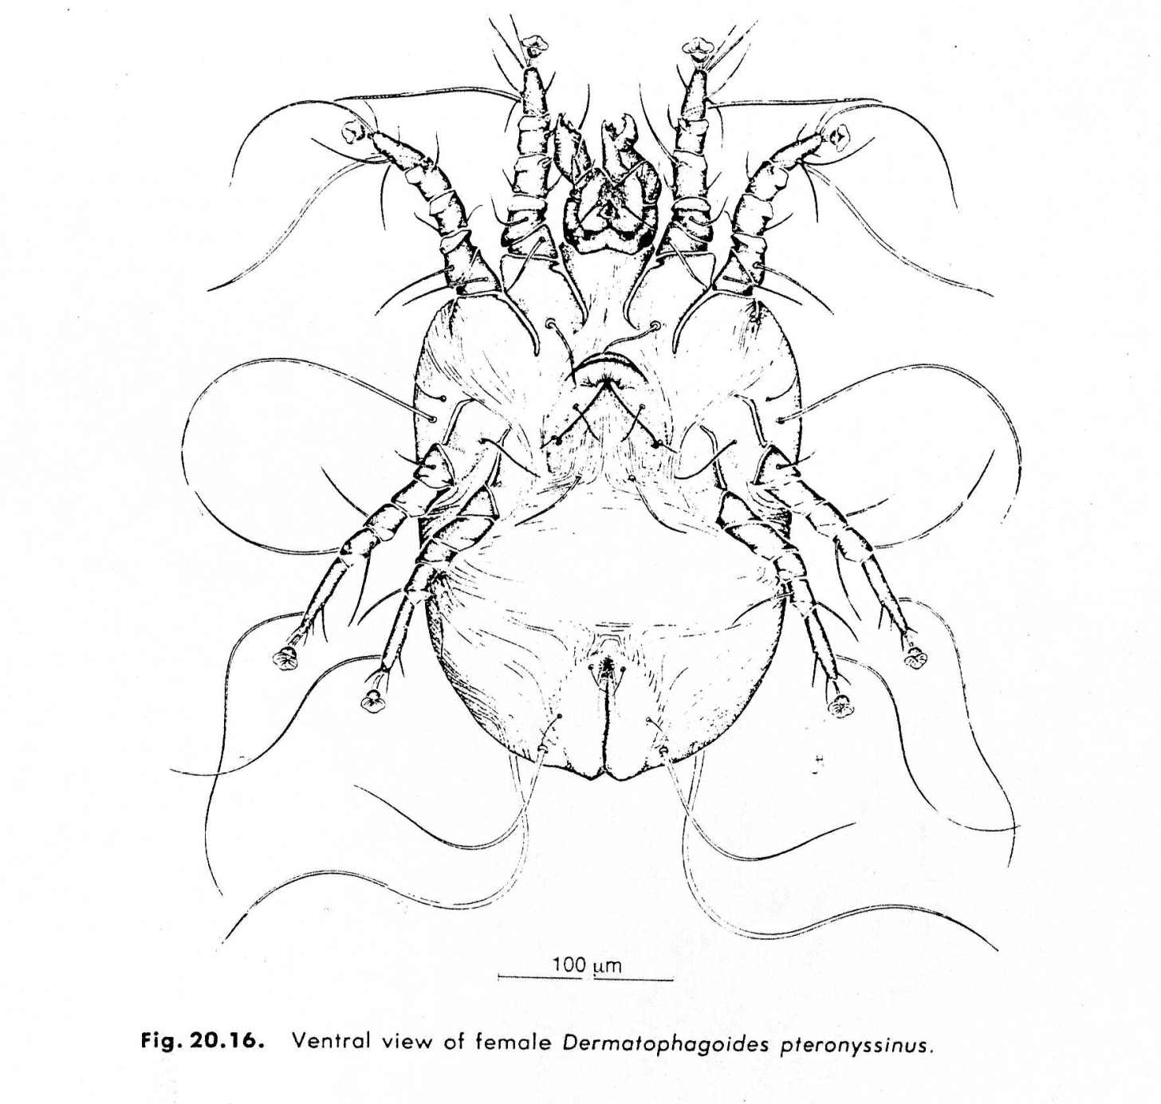
Dermatophagoides pteronysinus

